Slide 1



T.C. ARTVİN VALİLİĞİ
ÇEVRE ŞEHİRCİLİK ve İKLİM DEĞİŞİKLİĞİ İL MÜDÜRLÜĞÜ
Çevre, Şehircilik ve İklim Değişikliği Bakanlığı Vizyonu
Yaşanabilir Çevre, Afetlere Hazır Kimlikli ve Akıllı Şehirler

Slide 2
T.C. ARTVİN VALİLİĞİ
ÇEVRE ŞEHİRCİLİK ve İKLİM DEĞİŞİKLİĞİ İL MÜDÜRLÜĞÜ
GENEL BİLGİ
“D Tipi İller” kapsamına alınan Müdürlüğümüz bünyesinde, İdari kadro olarak; 1 Adet İl Müdürü, 1 adet İl Müdür Yardımcısı, 1 adet Milli Emlak Müdürü, 1 adet Milli Emlak Müdür Yardımcısı ve İlçelerde Milli Emlak Şeflikleri, ve 8 adet Şube Müdürlüğü kadrosu,
Yönetici sınıfında 10, Teknik Hizmetler Sınıfında 39, Genel İdari Hizmetler sınıfında 51 personel olup toplam 100 personel bulunmaktadır.
16 Ekim 2023 tarihli ve 32341 sayılı Resmi Gazetede yayımlanan 153 sayılı Bazı Cumhurbaşkanlığı Kararnamelerinde Değişiklik Yapılması Hakkında Cumhurbaşkanlığı kararnamesine istinaden Artvin Kentsel Dönüşüm Müdürlüğü kurulmuştur.
Taşra Teşkilatında Atık İthalatı Uygunluk Denetimde Görev Yapacak Personelin Çalışma Usul ve Esasları Hakkında Yönerge kapsamında İlimiz Sarp sınır kapısında Atık İthalatı ve Uygunluk Denetim Birimi oluşturmuş ve 7/24 esasına göre hizmet vermeye başlamıştır.
Hizmet Binası; Bodrum + Zemin + 3 Normal Kat olmak üzere toplam 5 kat olup, Kapalı inşaat alanı 2466 m², Arsa alanı ise 5038 m²'dir.
Sosyal Tesis Olarak 14 Odalı ve 15 yatağa sahip Misafirhanesi faal durumdadır.

Slide 3
T.C. ARTVİN VALİLİĞİ
ÇEVRE ŞEHİRCİLİK ve İKLİM DEĞİŞİKLİĞİ İL MÜDÜRLÜĞÜ
Katip ÇİÇEK
İL MÜDÜRÜ
ENDER ÖZ
İL MÜDÜR YARDIMCISI
GÜRHAN TOMRUKÇU
MİLLİ EMLAK MÜDÜRÜ V.
HUKUK BİRİMİ
BAHAR ÖZÇELİK
AVUKAT
MESUT YÜKSEL
AFET VE KOORDİNASYON ŞUBE MÜDÜRÜ
ASU KOÇ
İMAR VE PLANLAMA ŞUBE MÜDÜRÜ
FATMA UZUN
MİLLİ EMLAK MÜDÜR YRD.
HALÜK KAZAN
BİLGİ TEKNOLOJİLERİ, İNSAN KAYNAKLARI ve DESTEK HİZMETLERİ ŞUBE MÜDÜRÜ
MİNE ÖZ
PROJE VE YAPIM İŞLERİ ŞUBE MÜDÜRÜ
İLÇE MİLLİ EMLAK ŞEFLİKLERİ
ARDANUÇ MİLLİ EMLAK ŞEFLİĞİ
ARHAVİ MİLLİ EMLAK ŞEFLİĞİ
BORÇKA MİLLİ EMLAK ŞEFLİĞİ
HOPA MİLLİ EMLAK ŞEFLİĞİ
KEMALPAŞA MİLLİ EMLAK ŞEFLİĞİ
MURGUL MİLLİ EMLAK ŞEFLİĞİ
ŞAVŞAT MİLLİ EMLAK ŞEFLİĞİ
YUSUFELİ MİLLİ EMLAK ŞEFLİĞİ
MEHMET FURKAN GÜNDOĞDU
ÇED VE ÇEVRE İZİNLERİ ŞUBE MÜDÜRÜ
MURAT KASAPOĞLU
YAPI DENETİMİ VE YAPI MALZEMELERİ ŞUBE MÜDÜR V.
UMUT URAL ÖZKAN
ÇEVRE YÖNETİMİ VE DENETİMİ ŞUBE MÜDÜRÜ
MUSTAFA BÜYÜK
YEREL YÖNETİMLER ŞUBE MÜDÜRÜ

Slide 4
T.C. ARTVİN VALİLİĞİ
ÇEVRE ŞEHİRCİLİK ve İKLİM DEĞİŞİKLİĞİ İL MÜDÜRLÜĞÜ
PERSONEL ÖZET BİLGİSİ
Yönetici Sınıfı
İl Müdürü | 1
İl Müdür Yardımcısı | 1
Şube Müdürü | 7
Milli Emlak Müdür Yardımcısı | 1
ARA TOPLAM | 10
Teknik Hizmetler Sınıfı
Mimar | 4
İnşaat Mühendisi | 2
Elektrik Mühendisi | 1
Makine Mühendisi | 1
Çevre Mühendisi | 15
Jeoloji Mühendisi | 1
Jeofizik Mühendisi | 1
Jeodezi ve Fotogrametri Mühendisi | 1
Maden Mühendisi | 1
Tekniker | 8
Teknisyen | 4
Şehir Plancısı | 1
ARA TOPLAM | 40
Genel İdari Hizmetler Sınıfı
Avukat | 1
Milli Emlak Uzmanı | 8
Ayniyat Saymanı | 1
V.H.K.İ / Memur | 1
İşçi | 16
Büro Görevlisi | 21
Hizmetli | 2
ARA TOPLAM | 49

Slide 5
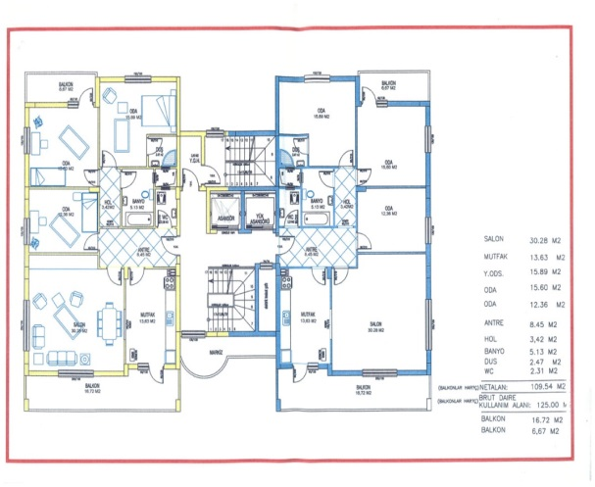
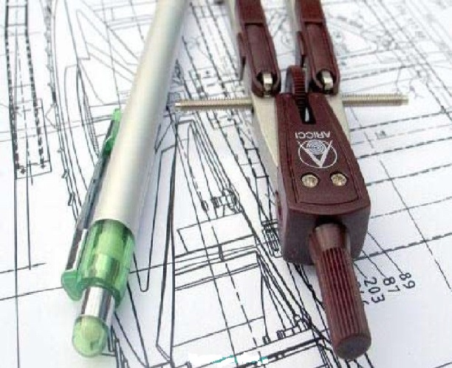
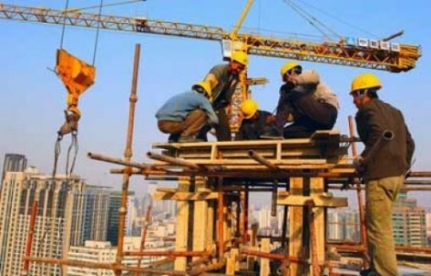

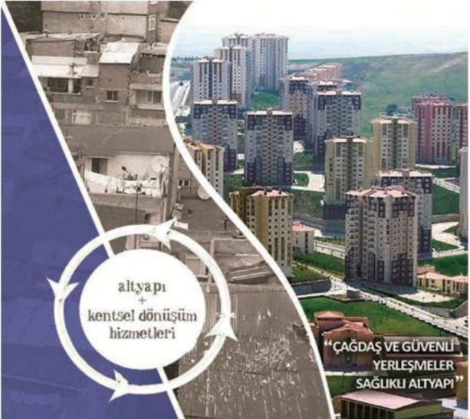


T.C. ARTVİN VALİLİĞİ
ÇEVRE ŞEHİRCİLİK ve İKLİM DEĞİŞİKLİĞİ İL MÜDÜRLÜĞÜ
KURUMSAL FAALİYET BİRİMLERİ

Slide 6
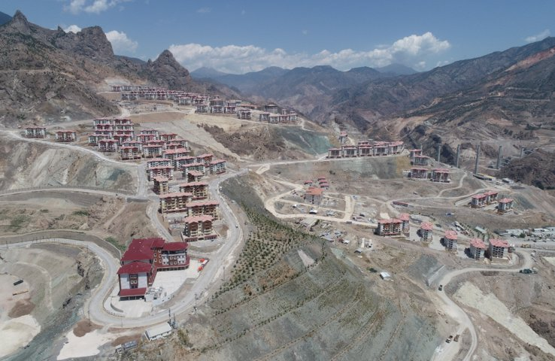
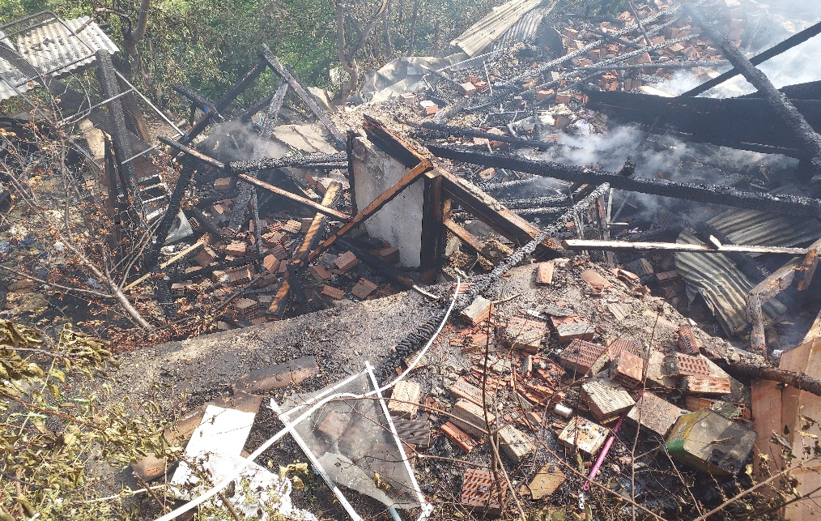
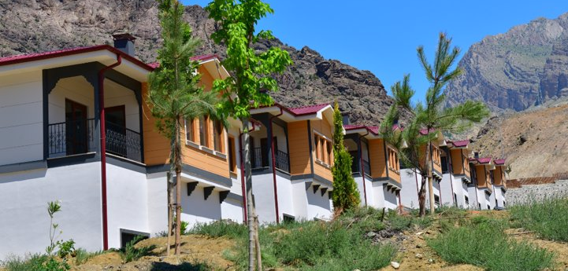
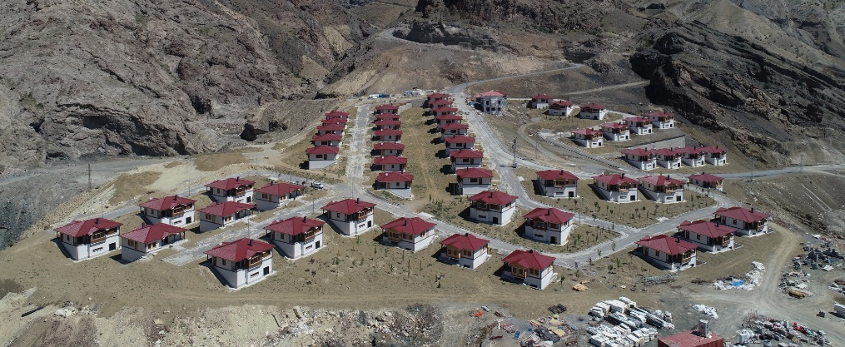
T.C. ARTVİN VALİLİĞİ
ÇEVRE ŞEHİRCİLİK ve İKLİM DEĞİŞİKLİĞİ İL MÜDÜRLÜĞÜ
AFET ve KOORDİNASYON ŞUBE MÜDÜRLÜĞÜ

Slide 7
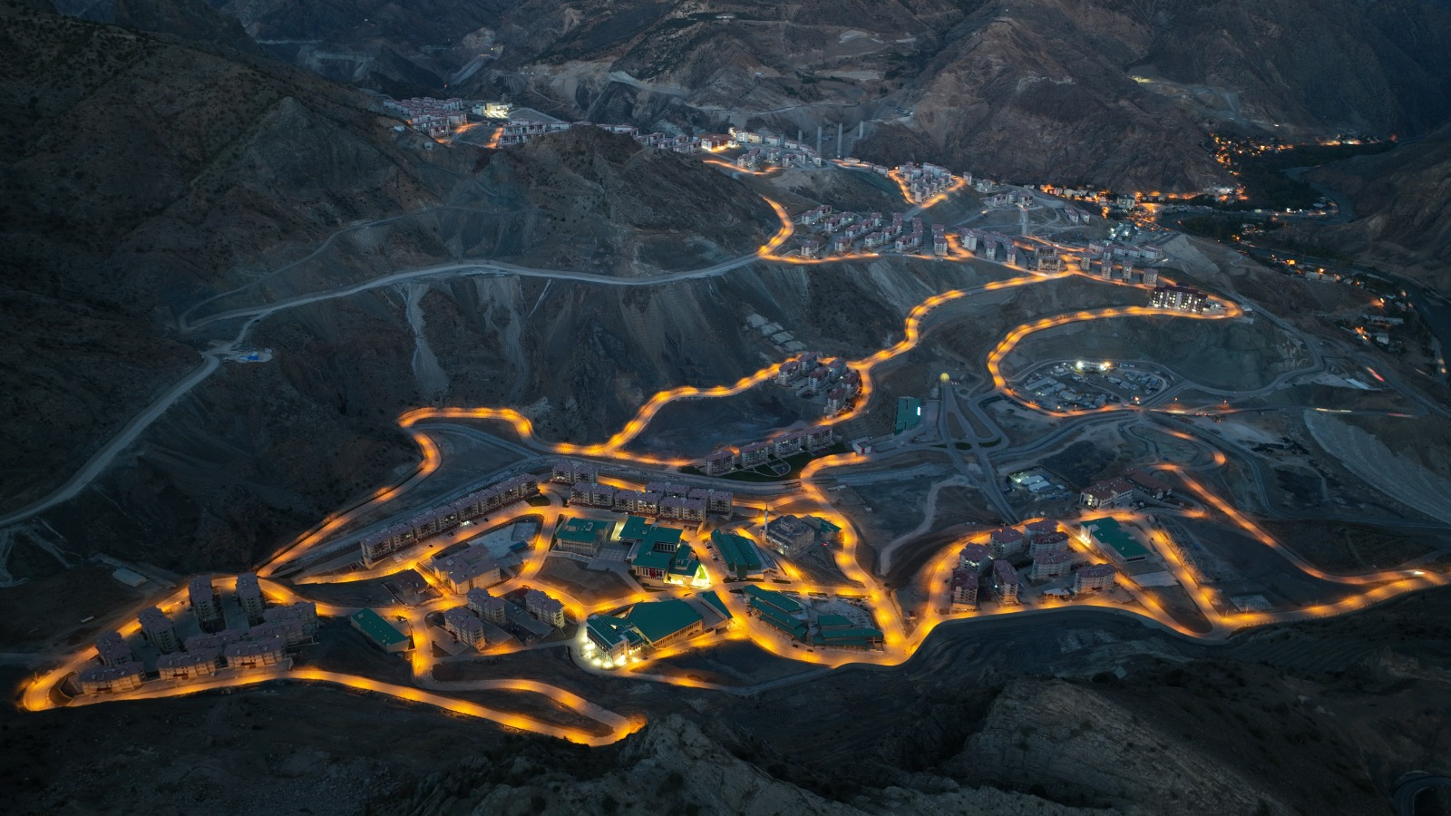
T.C. ARTVİN VALİLİĞİ
ÇEVRE ŞEHİRCİLİK ve İKLİM DEĞİŞİKLİĞİ İL MÜDÜRLÜĞÜ
AFET ve KOORDİNASYON ŞUBE MÜDÜRLÜĞÜ

Slide 8
T.C. ARTVİN VALİLİĞİ
ÇEVRE ŞEHİRCİLİK ve İKLİM DEĞİŞİKLİĞİ İL MÜDÜRLÜĞÜ
AFET ve KOORDİNASYON ŞUBE MÜDÜRLÜĞÜ
05.07.2015 tarih ve 29407 sayılı resmi gazetede yayımlanarak yürürlüğe giren Bakanlar Kurulu kararı gereğince Yusufeli Barajı ve HES yapımından etkilenen ailelerden 2668 aile şehirsel, 495 aile ise tarımsal iskandan devlet eliyle iskan hak sahibi olmuştur.
Yeni yerleşim yeri yapılması düşünülen 7 köyün (Çeltikdüzü, Çevreli, Irmakyanı, İşhan, Meşecik, Tekkale, Yeniköy) imar planı çalışmalarına TOKİ tarafından başlanılmıştır. İşhan, Çevreli, Yeniköy, Meşecik, Tekkale ve Irmakyanı köylerinin planları Bakanlığımızca onaylanarak kesinlik kazanmıştır. Çeltikdüzü köyü yeni yerleşim yeri olarak düşünülen alanlarda imar plan süreci devam etmektedir. İşhan köyünde parselasyon işlemleri tamamlanmış olup imar planı onaylanan diğer köylerde parselasyon ve kat mülkiyeti işlemlerinin tamamlanması yüklenici firmalardan beklenmektedir.
Gerek şehirsel iskan kapsamında gerekse tarımsal iskan kapsamındaki hak sahiplerine yönelik borçlandırma işlemleri 20.07.2022-18.09.2022 tarihleri arasında yapılmış, hak sahipleri konut ve iş yerlerine taşınmıştır.
Devlet Eliyle İskan kapsamında eski yerleşim yerlerini terk etmek zorunda kalan ve yeni yerleşim yerine taşınan ailelere hane başına 3.000 TL taşınma yardımı yapılmıştır.
Yine tarımsal iskan kapsamında köylerde tarımsal altyapının geliştirilmesi maksadıyla hak sahibi ailelere işletme binalarını yapabilecekleri ahır yerleri ile tarım arazileri oluşturulması yönünde planlama çalışmaları devam etmekte olup, yer seçimi kesinleşen köylerde arsa ve arazi teslimleri yapılmaya başlanmıştır.

Slide 9


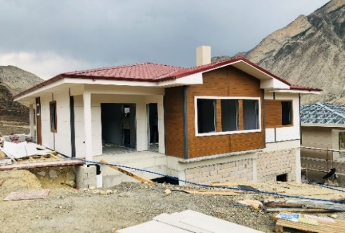
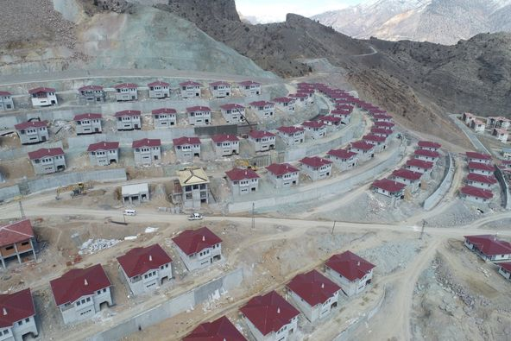
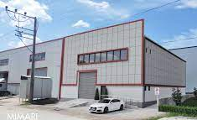
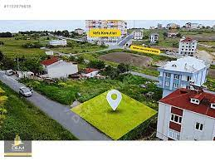
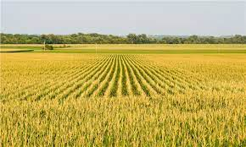
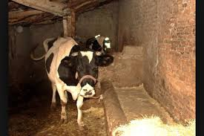
T.C. ARTVİN VALİLİĞİ
ÇEVRE ŞEHİRCİLİK ve İKLİM DEĞİŞİKLİĞİ İL MÜDÜRLÜĞÜ
AFET ve KOORDİNASYON ŞUBE MÜDÜRLÜĞÜ
ŞEHİRSEL İSKAN
TARIMSAL İSKAN
2643 KONUT
266 İŞ YERİ
490 KÖY EVİ
6 İŞ YERİ
35 KSS DÜKKANI
20 KONUT ARSASI
12 İŞ YERİ ARSASI
TARIM ARAZİLERİ
İŞLETME BİNALARI

Slide 10
T.C. ARTVİN VALİLİĞİ
ÇEVRE ŞEHİRCİLİK ve İKLİM DEĞİŞİKLİĞİ İL MÜDÜRLÜĞÜ
AFET ve KOORDİNASYON ŞUBE MÜDÜRLÜĞÜ
İskan Şekli | Niteliği | Hak Sahibi Sayısı | Üretilen Bağımsız Bölüm Sayısı | Sözleşme İmzalanan | Üretilmeyen Bağımsız Bölüm Sayısı | Sözleşme İmzalanmadığı için Hak Sahipliği İptal Edilen | Kura Sonucunda Boşta Kalan | Toplam Boşta Kalan
Şehirsel | Konut | 2648 | 2698 | 2643 | - | 4 | 58 | 62
 | İş Yeri | 267 | 277 | 265 | - | 2 | 10 | 12
 | KSS | 36 | 37 | 35 | - | 1 | 1 | 2
 | Konut Arsası | 20 | 20 | 20 | - | - | - | -
 | İş Yeri Arsası | 12 | 12 | 11 | - | - | - | -
Tarımsal | Konut | 513 | 507 | 490 | 5 | 18 | - | 18
 | İş Yeri | 6 | 10 | 6 | - | - | 4 | 4
TOPLAM |  | 3502 | 3561 | 3470 | 6 | 25 | 73 | 98
4

Slide 11
T.C. ARTVİN VALİLİĞİ
ÇEVRE ŞEHİRCİLİK ve İKLİM DEĞİŞİKLİĞİ İL MÜDÜRLÜĞÜ
AFET ve KOORDİNASYON ŞUBE MÜDÜRLÜĞÜ
İSKAN MEVZUATI DIŞINDA YAPILAN UYGULAMALAR;
Gerek hak sahibi olup kurada kendisine çıkan iş yerinde eski faaliyetini sürdüremeyecek durumda olan hak sahiplerine, gerekse hak sahibi olamayan ama yeni yerleşim yerinde faaliyetini sürdürmek isteyen esnaflara yönelik iş yerleri hem Yusufeli Belediye Başkanlığınca, hem de Artvin İl Özel İdaresince yapılmış, bu iş yerlerinin yapılacağı araziler rezerv alan ilan edilip, Kentsel Dönüşüm Başkanlığınca ilgili Belediyesine bedelsiz olarak devredilmiş İl Özel İdaresine devir işlemleri devam etmektedir.
Yusufeli Belediye Başkanlığınca; Tekkale 514 ada 187 parselde 28 adet sıra dükkan, Tekkale 514 ada 185 parselde 32 adet ofis, 10 adet konut, 28 adet dükkan olmak üzere toplamda 88 iş yeri, 10 konut inşa edilmiştir.
Artvin İl Özel İdaresince; Tekkale 514 ada 192 parselde İmam Hatip Ortaokulu bahçesinde 38 adet sıra dükkan, Tekkale 514 ada 52 parselde bulunan ticaret merkezinde 1006 m² lik tek dükkanda yapılan tadilat sonucu elde edilen 22 adet dükkan, Merkez 412 ada 146 parselde küçük sanayi sitesi amaçlı 25 dükkan olmak üzere toplamda 60 iş yeri, 25 sanayi dükkanı inşa edilmiştir.
Yusufeli yeni yerleşim yerinde vatandaşların eski alışkanlıklarının devam ettirilmesi adına imar planında Tarım Alanı niteliğinde olan alanlar Yusufeli Belediye Başkanlığına alt kiracılık hakkı verilebilecek şekilde irtifak hakkı ile teslim edilmiştir.
Yine gerek hak sahibi olan gerekse hak sahibi olmayan yeni yerleşim yerinde aktif esnaflara yönelik depo yerleri inşa edilmesi amacıyla toplamda 125.774 m² lik alan Yusufeli Belediye Başkanlığına alt kiracılık hakkı verilebilecek şekilde irtifak hakkı ile teslim edilmiştir.

Slide 12
T.C. ARTVİN VALİLİĞİ
ÇEVRE ŞEHİRCİLİK ve İKLİM DEĞİŞİKLİĞİ İL MÜDÜRLÜĞÜ
AFET ve KOORDİNASYON ŞUBE MÜDÜRLÜĞÜ
FİZİKSEL YERLEŞİMİN DÜZENLENMESİ:
Yusufeli Barajı ve HES Projesinden etkilenen 9 köy, Artvin Barajı ve HES Projesinden etkilenen 3 köy, Deriner Barajı ve HES Projesinden etkilenen 1 köy olmak üzere toplamda 13 köy Etüt Proje Programında yer almaktadır.
Etüt Proje programında yer alan bütün köylerde hak sahiplik çalışmaları tamamlanmış, Mahalli İskan Komisyon kararları Bakanlığa gönderilmiştir.
Etüt Proje programında yer alan Yusufeli Barajı ve HES Projesinden etkilenen 4 köy, Artvin Barajı ve HES Projesinden etkilenen 1 köyün imar planları tamamlanmıştır. İmar planı çalışması tamamlanmayan Yusufeli Barajı ve HES Projesinden etkilenen 3 köyün yer seçimi çalışmaları tamamlanmıştır.
Yusufeli Barajı ve HES Projesinden etkilenen 2 köy (Kınalıçam, Morkaya), Artvin Barajı ve HES Projesinden etkilenen 2 köy(Demirkent, Sebzeciler) ve Deriner Barajı ve HES Projesinden etkilenen Narlık köyünde yer seçimi çalışmaları devam etmektedir.
Yusufeli Barajı ve HES Projesi kapsamında yeni yerleşim yeri yapılan 7 köyde yeni yerleşim alanı olarak belirlenen ve Devlet Eliyle İskan hak sahipleri için yapılan konut alanları haricinde, imar planında arta kalan arsalar, öncelikle bu köyler için belirlenen ve 2013 yılında Fiziksel Yerleşimin Düzenlenmesi kapsamında hak sahipliği tamamlanan aileler için yapılacak kura işleminden sonra istemeleri halinde borçlandırma yoluyla verilmesi planlanmaktadır.

Slide 13
T.C. ARTVİN VALİLİĞİ
ÇEVRE ŞEHİRCİLİK ve İKLİM DEĞİŞİKLİĞİ İL MÜDÜRLÜĞÜ
AFET ve KOORDİNASYON ŞUBE MÜDÜRLÜĞÜ
ETÜT-PROJE PROGRAMINDA YER ALAN KÖYLER
,
PROJE ADI | İLÇE | KÖY | İSKAN ŞEKLİ | AÇIKLAMALAR
YUSUFELİ BARAJI | YUSUFELİ | ÇELTİKDÜZÜ | KÖY NAKLİ | YERLEŞİM YERİ TAMAMEN SU ALTINDA KALACAK, KAMULAŞTIRMA YAPILACAK KÖYLER
 | YUSUFELİ | IRMAKYANI | KÖY NAKLİ
 | YUSUFELİ | YENİKÖY | KÖY NAKLİ
 | YUSUFELİ | MEŞECİK | KÖY NAKLİ
 | YUSUFELİ | KINALIÇAM | KÖY NAKLİ
 | YUSUFELİ | ÇEVRELİ | KÖY GELİŞME ALANI | YERLEŞİM YERİ KISMEN SU ALTINDA KALACAK, KAMULAŞTIRMA YAPILACAK KÖYLER
 | YUSUFELİ | MORKAYA | KÖY GELİŞME ALANI
 | YUSUFELİ | İŞHAN | KÖY GELİŞME ALANI
 | YUSUFELİ | TEKKALE | KÖY GELİŞME ALANI
ARTVİN BARAJI | YUSUFELİ | ÇAĞLAYAN | KÖY NAKLİ | YERLEŞİM YERİ TAMAMEN KAMULAŞTIRMA YAPILACAK KÖYLER
 | YUSUFELİ | DEMİRKENT | KÖY GELİŞME ALANI
 | YUSUFELİ | SEBZECİLER | KÖY GELİŞME ALANI
DERİNER BARAJI | YUSUFELİ | NARLIK | KÖY GELİŞME ALANI

Slide 14
T.C. ARTVİN VALİLİĞİ
ÇEVRE ŞEHİRCİLİK ve İKLİM DEĞİŞİKLİĞİ İL MÜDÜRLÜĞÜ
AFET ve KOORDİNASYON ŞUBE MÜDÜRLÜĞÜ
DERE GÜZERGAHLARINDAKİ RİSKLİ YAPILARIN TESPİT ÇALIŞMALARI;
Karadeniz Bölgesi İklim Değişikliği Eylem Planı Bakanlığımızca açıklanmış olup; Trabzon, Rize, Ordu, Giresun, Samsun ve Artvin illerinde öncelikli olarak dere yataklarında yer alan binaların tespit çalışmaları yapılmış ve bu kapsamda İlimizde toplam 432 adet yapı tespit edilmiştir.
TAMP KAPSAMINDA;
Türkiye Afet Müdahale Planında (TAMP) Bakanlığımız Hasar Tespit çalışmalarında Ana çözüm ortağı olarak belirlenmiş olup, bu kapsamda ilimizde meydana gelen afetlerde TAMP' ta tanımlı görevlere yönelik Valiliğimizce (Artvin Çevre, Şehircilik ve İlkim Değişikliği İl Müdürlüğü) çalışmalar yürütülmekte olup, bu kapsamda 2024 yılında İlimiz sınırlarında meydana gelen 5 adet olayda toplamda 117 bağımsız bölümde hasar tespit çalışması yapılmıştır.
Sıra No | Evrak Tarihi | Evrak Sayı | İlçesi | Mahallesi | Olay Türü | Olay Tarihi
1 | 07.02.2024 | 845914 | Murgul | Küre | Yangın | 02.02.2024
2 | 07.02.2024 | 846627 | Borçka | Muhtelif | Su Baskını | 06.02.2023
3 | 06.02.2024 | 844969 | Yusufeli | Demirkent | Yangın | 08.02.2023
4 | 21.08.2024 | 10301993 | Yusufeli | Yaylalar | Yangın | 21.08.2024
5 | 21.08.2024 | 10301993 | Şavşat | Çukur | Yangın | 21.08.2024

Slide 15
T.C. ARTVİN VALİLİĞİ
ÇEVRE ŞEHİRCİLİK ve İKLİM DEĞİŞİKLİĞİ İL MÜDÜRLÜĞÜ
AFET ve KOORDİNASYON ŞUBE MÜDÜRLÜĞÜ
İRAP – İL RİSK AZALTMA PLANI: SORUMLU OLUNAN EYLEMLER
EYLEM NO | EYLEM | DONEM | AFET TÜRÜ | SORUMLU KURUM
08-A1-H1-E3 | Arhavi, Hopa ve Borçka ilçelerinde heyelan nedeniyle 7269 sayılı Kanun uyarınca AMB ilan edilen bölgelerde halen ikamet edildiği tespit edilen hasarlı ve riskli binaların tahliye edilmesi, yıkılması ve bu alanlarda yeni yerleşime izin verilmemesi | 2022-2023 | Heyelan | ARTVİN ÇEVRE, ŞEHİRCİLİK VE İKLİM DEĞİŞİKLİĞİ İL MÜDÜRLÜĞÜ
08-A1-H1-E4 | Kaya düşmesi afeti nedeniyle 7269 sayılı Kanun uyarınca AMB ilan edilen bölgelerde halen ikamet edildiği tespit edilen hasarlı ve riskli binaların tahliye edilmesi, yıkılması ve bu alanlar dayeni yerleşime izin verilmemesi | 2022-2023 | Kaya Düşmesi | ARTVİN ÇEVRE, ŞEHİRCİLİK VE İKLİM DEĞİŞİKLİĞİ İL MÜDÜRLÜĞÜ
08-A1-H1-E31 | Artvin İli ve ilçelere bağlı köy ve mahallelerde yerleşim alanları içerisinde bulunan okul, camı minareleri vb. toplu yerleşim alanlarını tehdit edebilecek noktaların belirlenmesi ve yıldırım düşme riskine karşı paratoner sistemlerinin yerleştirilmesi | 2021-2024 | Yangın | ARTVİN ÇEVRE, ŞEHİRCİLİK VE İKLİM DEĞİŞİKLİĞİ İL MÜDÜRLÜĞÜ
08-A4-H3-E1 | Doğal afet sigortalarının önemi konusunda vatandaşların bilinçlendirilmesi ve doğal afet sigorta sisteminin yaygınlaştırılması | 2022-2025 | Tüm Afetler | ARTVİN ÇEVRE, ŞEHİRCİLİK VE İKLİM DEĞİŞİKLİĞİ İL MÜDÜRLÜĞÜ

Slide 16
T.C. ARTVİN VALİLİĞİ
ÇEVRE ŞEHİRCİLİK ve İKLİM DEĞİŞİKLİĞİ İL MÜDÜRLÜĞÜ
AFET ve KOORDİNASYON ŞUBE MÜDÜRLÜĞÜ
İRAP – İL RİSK AZALTMA PLANI: DESTEK OLUNAN EYLEMLER
EYLEM NO | EYLEM | DONEM | AFET TÜRÜ | SORUMLU KURUM
08-A1-H1-E17 | Sel riski dikkate alınarak projelendirilmiş çok katlı otopark yapılması | 2021-2024 | Taşkın/Sel | ARHAVİ BELEDİYE BAŞKANLIĞI
08-A1-H2-E5 | Yeni yapılan konutlarda binanın zemin katlarının konut olarak kullanılmaması | 2021-2025 | Taşkın/Sel | ARHAVİ BELEDİYE BAŞKANLIĞI
08-A1-H2-E6 | Yeni yapılan konutlarda binanın zemin katlarının konut olarak kullanılmaması | 2021-2025 | Taşkın/Sel | HOPA BELEDİYE BAŞKANLIĞI
08-A1-H2-E12 | Kırsal yerleşim yerlerinde yangın afetine sebep olabilecek evsel atıkların belirli alanlarda biriktirilmek üzere çöp konteynerlerinin yerleştirilmesi ve atıkların düzenli olarak atılması | 2021-2024 | Yangın | ARTVİN İL ÖZEL İDARESİ
08-A1-H5-E10 | Hopa, Arhavi ve Kemalpaşa ilçeleri başta olmak üzere il genelindeki tüm ilçelere bağlı köylerde , köy yerleşik alanlarındaki binaların yapı stoku bilgilerinin ve yapı envanterinin CBS ortamında düzenlenmesi ve İl Afet ve Acil Durum Müdürlüğü ile paylaşılması | 2022-2025 | Tüm Afetler | ARTVİN İL ÖZEL İDARESİ

Slide 17




T.C. ARTVİN VALİLİĞİ
ÇEVRE ŞEHİRCİLİK ve İKLİM DEĞİŞİKLİĞİ İL MÜDÜRLÜĞÜ
ÇED VE ÇEVRE İZİNLERİ ŞUBE MÜDÜRLÜĞÜ

Slide 18
T.C. ARTVİN VALİLİĞİ
ÇEVRE ŞEHİRCİLİK ve İKLİM DEĞİŞİKLİĞİ İL MÜDÜRLÜĞÜ
ÇED VE ÇEVRE İZİNLERİ ŞUBE MÜDÜRLÜĞÜ
PROJE TÜRÜ | ÇED SÜRECİ DEVAM EDEN | ÇED GEREKLİ DEĞİLDİR | ÇED OLUMLU | ÇED GEREKLİDİR (Son 1 Yıl) | KAPSAMDIŞI | İPTAL İADE EDİLEN/ VAZGEÇİLEN | TOPLAM
BARAJ | - | 1 | 4 | - | 4 |  | 9
NEHİR TİPİ HES | 2 | 18 | 44 | - | 3 | 28 | 95
RÜZGAR ENERJİ SANTRALİ | 1 | - | - | - | - | - | 1
TAŞKIN KORUMA | 3 | 48 | - | - | - | - | 51
ENERJİ İLETİM HATTI | 1 | 6 | 16 | - | 2 | 1 | 24
KÖMÜR ELE.-DEP.-PAK. TESİSİ | - | 15 | - | - | 1 | 3 | 19
KUM ÇAKIL OCAĞI (KIRMA ELEME VE HAZIR BETON OLANLAR DAHİL) | - | 57 | - | - | 3 | 5 | 65
MADEN OCAĞI (KIRMA ELEME VE HAZIR BETON OLANLAR DAHİL) | 6 | 73 | 10 | - | - | 33 | 122

Slide 19
T.C. ARTVİN VALİLİĞİ
ÇEVRE ŞEHİRCİLİK ve İKLİM DEĞİŞİKLİĞİ İL MÜDÜRLÜĞÜ
ÇED VE ÇEVRE İZİNLERİ ŞUBE MÜDÜRLÜĞÜ
PROJE TÜRÜ | ÇED SÜRECİ DEVAM EDEN | ÇED GEREKLİ DEĞİLDİR | ÇED OLUMLU | ÇED GEREKLİDİR (Son 1 Yıl) | KAPSAMDIŞI | İPTAL ,İADE EDİLEN/ VAZGEÇİLEN | TOPLAM
MADEN ARAMA | - | 24 | - | - | - | 2 | 26
BALIKÇILIK | 2 | 10 | 8 | - | - | 3 | 23
MEZBAHANE | - | 1 | - | - | - | - | 1
BÜYÜKBAŞ HAYVAN YETİŞTİRİCİLİĞİ | - | 1 | - | - | - | - | 1
ORG. ZEYTİN ÜRETİM TESİSİ | - | 1 | - | - | - | - | 1
ALT YAPI TESİSİ | 2 | 20 | 1 | - | - | 1 | 24
ATIK BARAJI | - | - | 2 | - | - | 1 | 3
TURİZM TESİSİ | - | 7 | 1 | - | - | - | 8
LASTİK KAPLAMA TESİSİ | - | 1 | - | - | 1 | - | 2

Slide 20
T.C. ARTVİN VALİLİĞİ
ÇEVRE ŞEHİRCİLİK ve İKLİM DEĞİŞİKLİĞİ İL MÜDÜRLÜĞÜ
ÇED VE ÇEVRE İZİNLERİ ŞUBE MÜDÜRLÜĞÜ
ÇEVRESEL ETKİ DEĞERLENDİRME SÜRECİ DEVAM EDEN PROJELER
Hidroelektrik Santraller
Demirdöven Reg. ve HES – Yusufeli İlçesi, Demirdöven Köyü mevkiinde
Karagöl Reg. ve HES – Borçka İlçesi,
Madencilik Projeleri
S:201000765 Ruhsat No’lu Altın-Demir Madeni Açık Ocak İşletmesi
S:201000763 Ruhsat No’lu Altın-Demir Madeni Açık Ocak İşletmesi
S:200900850 Ruhsat No’lu Gümüş-Bakır Madeni Açık Ocak İşletmesi
S:200701029 Ruhsat No’lu Altın Madeni Açık Ocak İşletmesi
201200222 Ruhsat Numaralı Sahada Yeraltı Bakır Madeni İşletmesi, Kırma Eleme Tesisi ve F47C1 Pafta Numaralı Teleferik Hattı
S:201201342 Ruhsat Numaralı IV. Grup(Cu-Pb-Zn) Maden Ocağı
Elektrik Enerjisi İletim Hattı
154 kV Alanbaşı-Aksu Anakol HES- Aksu Yankol HES Elektrik Enerjisi İletim Hattı
Rüzgar Enerjisi Projeleri
Artvin Elektrik Depolama Tesisi (50 MWe / 50 MWh) Rüzgar Enerji Santrali (RES) (13 Adet Türbin)

Slide 21
T.C. ARTVİN VALİLİĞİ
ÇEVRE ŞEHİRCİLİK ve İKLİM DEĞİŞİKLİĞİ İL MÜDÜRLÜĞÜ
ÇED VE ÇEVRE İZİNLERİ ŞUBE MÜDÜRLÜĞÜ
ÇEVRESEL ETKİ DEĞERLENDİRME SÜRECİ DEVAM EDEN PROJELER
Hayvancılık Projeleri
Arde-Som - Ağ Kafeslerde 500 Ton/Yıl Kapasiteli Alabalık Yetiştiriciliği Yer Değişikliği ve Proje Revizyonu
Artvin Balıkçılık - Ağ Kafeslerde Alabalık Yetiştiriciliği Tesisi Yer Değişikliği, Proje Revizyonu ve Kapasite Artışı (250 Ton/Yıl)
Ulaştırma Ve Altyapı Projeleri
Erzurum-Tortum-Uzundere- 10.Bölge Hududu (Km: 15+000-29+700) Tünelli Geçiş Yolu
Başköy Deresi Sel Kapanı

Slide 22
T.C. ARTVİN VALİLİĞİ
ÇEVRE ŞEHİRCİLİK ve İKLİM DEĞİŞİKLİĞİ İL MÜDÜRLÜĞÜ
ÇED VE ÇEVRE İZİNLERİ ŞUBE MÜDÜRLÜĞÜ
BARAJ ve HES PROJELERİ
PROJE TÜRÜ | ÇED SÜRECİ DEVAM EDEN | İNŞAATINA BAŞLANMAMIŞ | İNŞAATI DEVAM EDEN | İŞLETMEDE | TOPLAM
BARAJ TİPİ HES | 0 | 2 | 1 | 4 | 7
NEHİR TİPİ HES | 2 | 22 | 5 | 31 | 60
İlimiz Sınırları İçerisinde Yapılması Planlanan / Yapılmakta Olan Nehir Ve Baraj Tipi HES Projeleri İle İlgili Bilgiler Tabloda Belirtilmiştir.

Slide 23
T.C. ARTVİN VALİLİĞİ
ÇEVRE ŞEHİRCİLİK ve İKLİM DEĞİŞİKLİĞİ İL MÜDÜRLÜĞÜ
ÇED VE ÇEVRE İZİNLERİ ŞUBE MÜDÜRLÜĞÜ
BARAJ ve HES PROJELERİ
İŞLETMEDEKİ BARAJLAR
Deriner Barajı ve HES | EÜAŞ | 670 MW
Artvin Barajı ve HES | Doğuş Enerji | 332 MW
Borçka Barajı ve HES | EÜAŞ | 301 MW
Muratlı Barajı ve HES | EÜAŞ | 115 MW
Yusufeli Barajı ve HES | EÜAŞ | 670 MW
ÇED SÜRECİ DEVAM EDEN HESLER
Demirdöven Reg. ve HES | Üçkıta Elektrik Üretim | 18 MW
Karagöl Reg. ve HES | Uğursun Enerji Üretim San. ve Tic. A.Ş. | 4.60 MW
YAPIM AŞAMASINDAKİ HESLER
Damla HES | Erarı Elektromekanik Enerji | 51 MW
Ardanuç 5 Reg. ve HES | Yeşil Mavi Elektrik Üretim | 13 MW
Çağlar Reg. ve HES | Doğal Elektrik Üretim | 12 MW
Hanlı Reg. ve HES (Reg-1 İşletmede, Reg-2 Yapım Aşamasında) | Hanlı Enerji | 7.5 MW

Slide 24
T.C. ARTVİN VALİLİĞİ
ÇEVRE ŞEHİRCİLİK ve İKLİM DEĞİŞİKLİĞİ İL MÜDÜRLÜĞÜ
ÇED VE ÇEVRE İZİNLERİ ŞUBE MÜDÜRLÜĞÜ
ÇEVRE İZİN LİSANS İŞLEMLERİ
YIL | GEÇİCİ FAALİYET BELGESİ (GFB) | ÇEVRE İZİN/LİSANS BELGESİ | GFB/ÇEVRE İZİN/LİSANS BELGESİ İPTAL EDİLEN TESİSLER
2019 | 9 | 9 | 3
2020 | 9 | 13 | 0
2021 | 8 | 15 | 2
2022 | 6 | 8 | 5
2023 | 9 | 10 | 6
2024 | 11 | 18 | 2

Slide 25
T.C. ARTVİN VALİLİĞİ
ÇEVRE ŞEHİRCİLİK ve İKLİM DEĞİŞİKLİĞİ İL MÜDÜRLÜĞÜ
ÇEVRE YÖNETİMİ ve DENETİMİ ŞUBE MÜDÜRLÜĞÜ

Slide 26
T.C. ARTVİN VALİLİĞİ
ÇEVRE ŞEHİRCİLİK ve İKLİM DEĞİŞİKLİĞİ İL MÜDÜRLÜĞÜ
ÇEVRE YÖNETİMİ ve DENETİMİ ŞUBE MÜDÜRLÜĞÜ
ÇEVRE KANUNU KAPSAMINDA UYGULANAN İDARİ YAPTIRIMLAR
YIL | İDARİ YAPTIRIM TUTARI (TL)
2019 | 294.769
2020 | 187.046
2021 | 721.883
2022 | 579.030
2023 | 3.115.726
2024 | 1.382.072
TOPLAM | 6.280.526
2019-2024 yılları arasında 2872 sayılı Çevre Kanunu kapsamında uygulanan idari yaptırım miktarları tablodaki gibidir.

Slide 27
T.C. ARTVİN VALİLİĞİ
ÇEVRE ŞEHİRCİLİK ve İKLİM DEĞİŞİKLİĞİ İL MÜDÜRLÜĞÜ
ÇEVRE YÖNETİMİ ve DENETİMİ ŞUBE MÜDÜRLÜĞÜ
BİRLEŞİK DENETİM FAALİYETLERİ
NO | İL | FAALİYET SAHİBİ FİRMA | TARİH | TESİS ADI | ADRES
1 | ARTVİN | Eti Bakır A.Ş. | 14.05.2024 | Eti Bakır A.Ş. Cerattepe Yeraltı İşletmesi ve Telefirik Hattı | Taşlıca Köyü Merkez/ARTVİN
2 | ARTVİN | Artmin Mad. San. Ve Tic. A.Ş. | 15.05.2024 | Maden Ocağı | Aşağımaden ve Yukarımaden Köyleri Merkez/ARTVİN
3 | ARTVİN | Çay İşletmeleri Genel Müdürlüğü | 16.05.2024 | Muratlı Çay Fabrikası | Muratlı Köyü Borçka/ARTVİN
4 | ARTVİN | Akşeker İnş. Elek. Taah. Tic. Ltd. Şti. | 21.05.2024 | Kilit Parke Taşı Üretim Tesisi | Yusufeli/ARTVİN
5 | ARTVİN | Necati ÖZER | 22.05.2024 | Kömür Eleme-Paketleme Tesisi | Artvin Yolu Üzeri Hopa/ARTVİN
6 | ARTVİN | Arten Orman Ürünleri San. Ve Tic A.Ş. | 23.05.2024 | Pelet Üretim ve Kereste Kurutma Tesisi | Murgul/ARTVİN
2024 yılı Birleşik Denetim Programı için İl Müdürlüğümüzce belirlenen tesislerin listesi yukarıda yer almakta olup denetim faaliyetleri tamamlanmıştır.

Slide 28
T.C. ARTVİN VALİLİĞİ
ÇEVRE ŞEHİRCİLİK ve İKLİM DEĞİŞİKLİĞİ İL MÜDÜRLÜĞÜ
ÇEVRE YÖNETİMİ ve DENETİMİ ŞUBE MÜDÜRLÜĞÜ
HAVA YÖNETİMİ FAALİYETLERİ ve İDARİ YAPTIRIMLAR
EGZOZ EMİSYON ÖLÇÜMÜ YAPAN İSTASYON SAYISI
HAREKETLİ | 1
SABİT | 6
TOPLAM | 7
Egzoz Gazı Emisyonu Kontrolü Yönetmeliği kapsamında Egzoz Emisyonu Ölçüm Yapan İstasyon verileridir.
YAPILAN EGZOZ EMİSYON ÖLÇÜMLERİNE İLİŞKİN YILLIK VERİLER (ADET)
2020 | 22.519
2021 | 23.229
2022 | 23.332
2023 | 23.490
2024 | 24.563
İTHAL KÖMÜR DENETİMLERİ
YIL | 2020 | 2021 | 2022 | 2023 | 2024
YAKIT MİKTARI (KG) | 281.587,517 | 215.433,301 | 133.619,555 | 132.468,987 | 70.938.838
UYGUNLUK SAYISI (ADET) | 49 | 46 | 28 | 29 | 14

Slide 29
T.C. ARTVİN VALİLİĞİ
ÇEVRE ŞEHİRCİLİK ve İKLİM DEĞİŞİKLİĞİ İL MÜDÜRLÜĞÜ
ÇEVRE YÖNETİMİ ve DENETİMİ ŞUBE MÜDÜRLÜĞÜ
HAVA YÖNETİMİ
İlimizde ısınma amaçlı yerli kömür sadece Sosyal Yardımlaşma Kömürü olarak kullanılmaktadır.
Artvin İli sınırları içerisinde ısınma amaçlı olarak kullanılan ithal kömürlerin Isınmadan Kaynaklı Hava Kirliliği Kontrolü Yönetmeliği ve İl Mahalli Çevre Kurulu Kararları çerçevesinde belirlenen parametreler uygulanmaktadır.
İlimizde bulunan 3 adet ithalatçı firma tarafından tabloda belirtilen miktarlarda kömür ithal edilmiştir.
İlimizde Meteoroloji Müdürlüğü bahçesinde ve Hopa ilçesinde kurulu olan Hava Kalitesi Ölçüm İstasyonları, meteorolojik verilerin yanı sıra PM₁₀ , SO₂ ve O₃ gibi kirlilik parametrelerini de saatlik olarak ölçmektedir. Bu verilere http://www.havaizleme.gov.tr adresinden ulaşılabilmektedir.
İlimize doğalgaz altyapısı gelmesiyle doğalgaz kullanımı yaygınlaşmış olup buna bağlı olarak hava kalitesinin artmış olduğu ve hava ile ilgili şikayetlerin azalmış olduğu gözlenmiştir.
İlimizde ısınma amaçlı yerli kömür sadece Sosyal Yardımlaşma Kömürü olarak kullanılmaktadır.
Artvin İli sınırları içerisinde ısınma amaçlı olarak kullanılan ithal kömürlerin Isınmadan Kaynaklı Hava Kirliliği Kontrolü Yönetmeliği ve İl Mahalli Çevre Kurulu Kararları çerçevesinde belirlenen parametreler uygulanmaktadır.
İlimizde Meteoroloji Müdürlüğü bahçesinde ve Hopa ilçesinde kurulu olan Hava Kalitesi Ölçüm İstasyonları, meteorolojik verilerin yanı sıra PM10 , SO2 ve O3 gibi kirlilik parametrelerini de saatlik olarak ölçmektedir. Bu verilere http://www.havaizleme.gov.tr adresinden ulaşılabilmektedir.

Slide 30
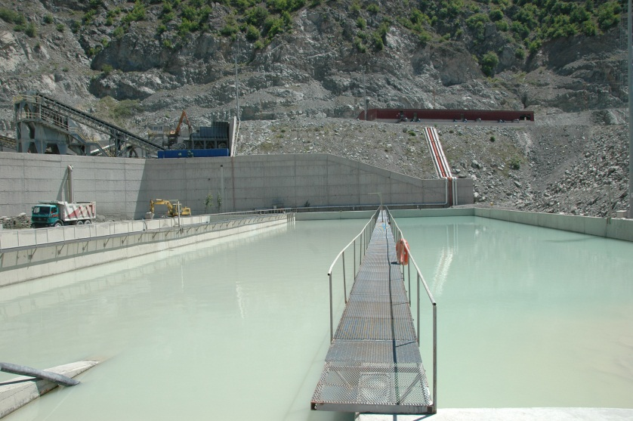
T.C. ARTVİN VALİLİĞİ
ÇEVRE ŞEHİRCİLİK ve İKLİM DEĞİŞİKLİĞİ İL MÜDÜRLÜĞÜ
ÇEVRE YÖNETİMİ ve DENETİMİ ŞUBE MÜDÜRLÜĞÜ
SU YÖNETİMİ
İlimizde 2007-2023 yılları arasında 68 adet Atık Su Arıtma Tesisi Projesi İl Müdürlüğümüzce onaylanmıştır.
İlimiz sınırları içerisinde hiçbir belediyede atık su arıtma tesisi bulunmamaktadır. İlimizde bulunan tüm belediyelerden atık su arıtma tesisi iş termin planı alınmıştır. Belediyelerimiz İller Bankası uhdesinde projelerini hazırlatmış olup Arıtma Tesislerinin kurulması için çalışmalara başlanılmıştır.

Slide 31
T.C. ARTVİN VALİLİĞİ
ÇEVRE ŞEHİRCİLİK ve İKLİM DEĞİŞİKLİĞİ İL MÜDÜRLÜĞÜ
ÇEVRE YÖNETİMİ ve DENETİMİ ŞUBE MÜDÜRLÜĞÜ
SIFIR ATIK İŞLEMLERİ
İl Müdürlüğümüz, 12/07/2019 tarihli ve 30829 sayılı Resmi Gazete’de yayımlanarak yürürlüğe giren Sıfır Atık Yönetmeliği gereğince, Sıfır Atık Yönetim Sistemini kurarak 11/03/2020 tarihinde Sıfır Atık Belgesini almıştır.
Artvin ili genelinde Sıfır Atık Yönetim Sistemini kuran 470 Kurum/Kuruluş ve işletmeye Sıfır Atık Belgesi verilmiştir.
Sürdürülebilir kalkınma ilkeleri çerçevesinde atıklarımızı kontrol altına almak, gelecek nesillere temiz ve gelişmiş bir Türkiye ile yaşanabilir bir dünya bırakmak amacıyla uygulamaya konulan projenin 2021 – 2024 yıllarında İlimizde toplanan atık miktarları aşağıdaki tabloda verilmiştir.
YILLAR | TOPLANAN ATIK MİKTARI (KG)
2021 | 254.048
2022 | 469.243
2023 | 137.276
2024 | 191.952
TOPLAM | 1.052.519

Slide 32
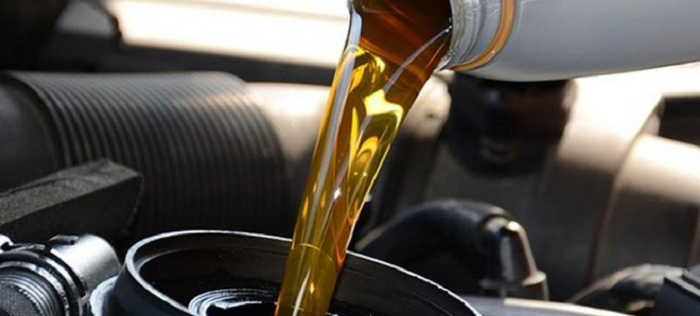
T.C. ARTVİN VALİLİĞİ
ÇEVRE ŞEHİRCİLİK ve İKLİM DEĞİŞİKLİĞİ İL MÜDÜRLÜĞÜ
ÇEVRE YÖNETİMİ ve DENETİMİ ŞUBE MÜDÜRLÜĞÜ
MOTOR YAĞI DEĞİŞİM NOKTASI İZİN İŞLEMLERİ
21/12/2019 tarihli ve 30985 sayılı Resmi Gazete 'de yayımlanarak yürürlüğe giren "Atık Yağların Yönetimi Yönetmeliği" hükümleri kapsamında, Artvin ili genelinde Kamu Kurumu ve Özel işletme olmak üzere toplam 60 adet Motoryağı Değişim Noktası İzin Belgesi verilmiştir.
Anılan Yönetmelik gereği, motoryağı değişimi yapılan Kurum/Kuruluş ve işletmeler bilgilendirilmiş olup sisteme atık yağ ile ilgili veri girişlerinin yapılması gerektiği bildirilmiştir.

Slide 33
T.C. ARTVİN VALİLİĞİ
ÇEVRE ŞEHİRCİLİK ve İKLİM DEĞİŞİKLİĞİ İL MÜDÜRLÜĞÜ
ÇEVRE YÖNETİMİ ve DENETİMİ ŞUBE MÜDÜRLÜĞÜ
ATIK İTHALATI İŞLEMLERİ
 | GELEN ATIK MİKTARI (KG) |  |  |  | GELEN ARAÇ SAYISI | UYGUNLUK YAZISI SAYISI
YIL | KÂĞIT- KARTON | LASTİK | PLASTİK- PET | DİĞER (Bakır Cürufu, Kumaş kırpıntısı)
2019 | 8.730,300 | 21,172 | 1.103,030 | - | 447 | 102
2020 | 6.807,387 | - | 388,774 | 346,530 | 334 | 84
2021 | 12.283.650 | - | 748.884 | 1.166.128 | 663 | 218
2022 | 14.499.264 | 372.160 | 1.679.859 | 1.438.835 | 824 | 265
2023 | 19.212.872 |  |  |  | 1007 | 176
2024 | 20.578.655 |  |  |  | 931 | 172

Slide 34
T.C. ARTVİN VALİLİĞİ
ÇEVRE ŞEHİRCİLİK ve İKLİM DEĞİŞİKLİĞİ İL MÜDÜRLÜĞÜ
ÇEVRE YÖNETİMİ ve DENETİMİ ŞUBE MÜDÜRLÜĞÜ
KATI ATIK BERTARAF TESİSİ ve DÜZENLİ DEPOLAMA
İlimiz sınırları içerisinde düzenli katı atık depolama tesisi bulunmamaktadır.
Evsel nitelikli katı atıklar il ve ilçe belediyelerince belirlenen alanlarda vahşi olarak depolanmaktadır.
İlimiz merkez ve ilçe belediyeleri ÇOKAB’a (Çoruh Kalkınma Birliği) üye olmuştur. ÇOKAB’ın Erzurum İli, Oltu İlçesinde yapmayı planladığı katı atık bertaraf tesisi hizmete girdiğinde tüm katı atıklar buraya gönderilmesi planlanmış, ÇED Süreci Erzurum Çevre ve Şehircilik İl Müdürlüğünün ÇED Gereklidir Kararı vermesini müteakip Çevre ve Şehircilik Bakanlığı ÇED, İzin ve Denetim Genel Müdürlüğü tarafından yürütülmeye başlanmıştır. ÇED Süreci nihai olduktan sonra açılan dava sonucu mahkeme süreci başlamıştır. Mahkemece herhangi bir iptal kararı verilmemiş ancak yatırıma da başlanamamıştır.
Mevcut durumda Yusufeli İlçesi, Kınalıçam Köyü mevkiinde Katı Atık Depolama Tesisi için yeni alan belirlenmiş olup Milli Emlak Genel Müdürlüğü tarafından alanın ön tahsisi yapılmış olup çalışmalar devam etmektedir.

Slide 35
T.C. ARTVİN VALİLİĞİ
ÇEVRE ŞEHİRCİLİK ve İKLİM DEĞİŞİKLİĞİ İL MÜDÜRLÜĞÜ
ÇEVRE YÖNETİMİ ve DENETİMİ ŞUBE MÜDÜRLÜĞÜ
ŞARTLI NAKDİ YARDIM İŞLEMLERİ
Bakanlığımız Çevre Yönetimi Genel Müdürlüğü tarafından çevre kirliliğinin önlenmesi amacıyla yapılan Atık su Arıtma Tesisleri, Katı Atık Bertaraf Tesisleri, vb. faaliyetlere Şartlı Nakdi Yardım adı altında maddi destek vermektedir.
2024 yılı içerisinde Ardanuç, Şavşat ve Ardanuç Belediye Başkanlıkları tarafından Çevre Kirliliğinin Giderilmesi konusu ile ilgili olarak Bakanlığımıza Şartlı Nakdi Yardım talebinde bulunulmuştur. Bakanlığımızca ödeme yapılabilmesi için İl Müdürlüğümüzce yerinde denetim yapılmış olup toplam 7.459.387,00 TL tutarındaki yardımın serbest bırakılması işlemleri gerçekleşmiştir.

Slide 36


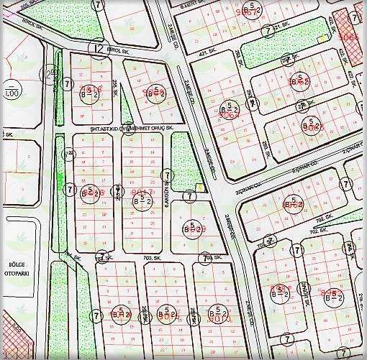
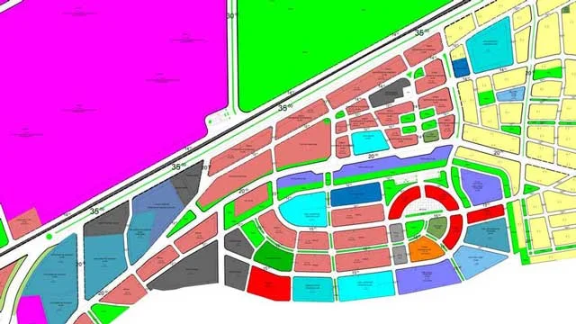

T.C. ARTVİN VALİLİĞİ
ÇEVRE ŞEHİRCİLİK ve İKLİM DEĞİŞİKLİĞİ İL MÜDÜRLÜĞÜ
İMAR PLANLAMA ŞUBE MÜDÜRLÜĞÜ

Slide 37
T.C. ARTVİN VALİLİĞİ
ÇEVRE ŞEHİRCİLİK ve İKLİM DEĞİŞİKLİĞİ İL MÜDÜRLÜĞÜ
İMAR PLANLAMA ŞUBE MÜDÜRLÜĞÜ
3621 SAYILI KIYI KANUNU KAPSAMINDA;
3621 Sayılı Kıyı Kanununa göre Çoruh Nehri ve Baraj Gölü kıyıları ile Hopa, Arhavi, Kemalpaşa İlçelerinde kıyı kenar çizgisi envanter çalışmaları yapılmıştır. Yapılan çalışma sonucu elde edilen bilgiler aşağıdaki tabloda gösterilmiştir.
3621 SAYILI KANUN KAPSAMINDA ARTVİN İLİ KIYI UZUNLUKLARI
KIYI TÜRÜ | KKÇ TESPİTLİ KIYI UZUNLUĞU (KM) | KKÇ TESPİTSİZ KIYI UZUNLUĞU (KM) | TOPLAM KIYI UZUNLUĞU (KM) | KKÇ TESPİTLİ KIYI UZUNLUĞU / TOPLAM KIYI UZUNLUĞU ORANI(%) | KKÇ TESPİTSİZ KIYI UZUNLUĞU / TOPLAM KIYI UZUNLUĞU ORANI(%)
DENİZ | 36,2 | 0 | 36,2 | % 100 | 0
NEHİR | 5,1 | 5,6 | 10,7 | % 47,66 | % 52,34
BARAJ | 26,3 | 79,9 | 106,2 | % 24,76 | % 75,24
TOPLAM | 69,45 | 83,65 | 153,10 | % 45,36 | % 54,63

Slide 38
T.C. ARTVİN VALİLİĞİ
ÇEVRE ŞEHİRCİLİK ve İKLİM DEĞİŞİKLİĞİ İL MÜDÜRLÜĞÜ
İMAR PLANLAMA ŞUBE MÜDÜRLÜĞÜ
ARTVİN İLİ KIYI KENAR ÇİZGİSİ ÇALIŞMALARI;
3621 Sayılı Kıyı Kanununa göre Çoruh Nehri havzası ve Baraj Gölü kıyısı ile Arhavi, Hopa İlçelerinde kıyı kenar çizgisi envanter çalışmaları yapılmıştır. Yapılan çalışma sonucu elde edilen bilgiler aşağıdaki tabloda gösterilmiştir.
İlimiz Arhavi ve Hopa ilçeleri sahil şeridine ait halihazır haritaların tamamı Bakanlığımızca onaylıdır.
5543 sayılı İskan Kanunu kapsamında Çağlayan Köyü yeni yerleşim yeri imar planı için 2 paftada Kıyı Kenar Çizgisi tespiti yapılmış ve onaylanmıştır.
Muratlı Baraj Gölü kıyı kesimine ait Kocaman Regülatörü ve HES Projesine karşılık gelen 1 paftada kıyı kenar çizgisi tespiti yapılmış ve onaylanmıştır.
Borçka Barajı Baraj Gölünde Valilik tespit programında yer alan 43 adet halihazır haritada kıyı kenar çizgisi üretimi çalışmalarında kapsamında toplamda 16 paftada kıyı kenar çizgisi tespiti yapılmış Bakanlığımızca onaylanmıştır.
Borçka Karagöl Kıyı Kenar Çizgisi çalışmaları kapsamında 2 adet paftada ve Muratlı Barajı Rezervuar sahasında 4 adet paftada kıyı kenar çizgisi tespiti yapılarak toplamda 6 pafta Bakanlığımızca onaylanmıştır.
Merkez ilçesi Zeytinlik köyü ile Ardanuç ilçesi Soğanlık köyü Kıyı Kenar Çizgisi çalışmaları kapsamında 4 adet paftada kıyı kenar çizgisi tespiti yapılarak Bakanlığımızca onaylanmıştır.
Borçka ilçesinde 8 paftada ve Merkez ilçesi Erenler köyünde 1 paftada üretilen güncel halihazır haritalar üzerine kıyı kenar tespiti yapılarak toplamda 9 pafta Bakanlığımızca onaylanmıştır.
İlimiz Merkez ilçesinde Çoruhpark mevkiinde 4 paftada güncel halihazır haritalar üzerine kıyı kenar çizgisi tespitleri yapılarak Bakanlığımızca onaylanmıştır.
Borçka ilçesinde İbrikli ve Anbarlı Köylerini kapsayan 16 paftada güncel halihazır haritalar üzerine kıyı kenar çizgisi tespitleri yapılarak Bakanlığımızca onaylanmıştır.
İlimiz Merkez ilçesinde Kaledibi mevkiinde 1 paftada ve Yusufeli ilçesinde Çağlayan Köyü mevkiinde 2 paftada DSİ 26. Bölge Müdürlüğü’nce onaylı taşkın seddi projesine istinaden kıyı kenar çizgisi tespitleri revize edilerek Bakanlığımızca onaylanmıştır.
İlimiz Merkez İlçesi Erenler Köyünde 2 paftada kıyı kenar çizgisi tespiti yapılmış olup Bakanlığımızca onaylanmıştır.
İlimiz Merkez Kalburlu Köyünde 3 paftada kıyı kenar çizgisi tespiti yapılmış olup Bakanlığımızca 2023 yılında onaylanmıştır.

Slide 39
T.C. ARTVİN VALİLİĞİ
ÇEVRE ŞEHİRCİLİK ve İKLİM DEĞİŞİKLİĞİ İL MÜDÜRLÜĞÜ
İMAR PLANLAMA ŞUBE MÜDÜRLÜĞÜ
KIYI YAPISI – DOLGU İMAR PLANI ÇALIŞMALARI;
İlimiz Arhavi İlçesi Kara Ulaşımına Yönelik Teknik Altyapı Alanı Amaçlı Dolgu İmar Planı Değişikliği Bakanlığımızca onaylanmıştır.
Kemalpaşa Belediyesi Çaykur Sanayi Tesis Alanı planı Bakanlığımızca onaylanmıştır.
Kemalpaşa ilçesi sınırları içerisinde Kıyı Düzenleme Alanı Amaçlı hazırlanan "Artvin İli Kemalpaşa İlçesi Açık Spor Alanı Amaçlı Dolgu Alanı 1/5000 ölçekli Revizyon ve İlave Nazım İmar Planı ve 1/1000 ölçekli Revizyon ve İlave Uygulama İmar Planı” teklifi henüz onaylanmamıştır.
Borçka ilçesi, Adagül Köyü içerisinde, mülkiyeti DSİ Genel Müdürlüğü’ne ait, onaylı Kıyı Kenar Çizgisine göre Borçka Barajı Rezervuar alanında kalmakta olan, 106 ada 6 parsel, 109 ada 3, 4 ve 5 parseller üzerinde; Su Ürünleri Üretim ve Yetiştirme Tesisi Amaçlı Dolgu İmar Planı henüz onaylanmamıştır.
Borçka ilçesi, İbrikli Köyü içerisinde, mülkiyeti DSİ Genel Müdürlüğü’ne ait, onaylı Kıyı Kenar Çizgisine göre Borçka Barajı Rezervuar alanında kalmakta olan, 102 ada 1, 2 ve 3 parseller üzerinde; Su Ürünleri Üretim ve Yetiştirme Tesisi Amaçlı Dolgu İmar Planı teklifi henüz onaylanmamıştır.
DSİ Bölge Müdürlüğünce yapılması planlanan “Artvin İli, Arhavi ilçesinde yer alan Kabistre Deresinin Denize Mansaplandığı noktada mahmuz yapılması işi” projesi kapsamında hazırlanan 1/1000 Ölçekli Uygulama İmar Planı ve 1/5000 Ölçekli Nazım İmar Planı Bakanlığımıza gönderilmiştir.
DSİ Bölge Müdürlüğünce yapılması planlanan “Artvin İli, Hopa ilçesinde yer alan Sundura Deresinin Denize Mansaplandığı noktada mahmuz yapılması işi” projesi kapsamında hazırlanan 1/1000 Ölçekli Uygulama İmar Planı ve 1/5000 Ölçekli Nazım İmar Planı Bakanlığımızca kurum görüşlerine sunulmuştur.
Arhavi Belediye Başkanlığı tarafından hazırlanan "Artvin İli Arhavi İlçesi Millet Bahçesi Alanı Amaçlı 1/5000 ölçekli Nazım İmar Planı Değişikliği ve 1/1000 ölçekli Uygulama İmar Planı Değişikliği” teklifi Bakanlığımıza gönderilmiştir.

Slide 40
T.C. ARTVİN VALİLİĞİ
ÇEVRE ŞEHİRCİLİK ve İKLİM DEĞİŞİKLİĞİ İL MÜDÜRLÜĞÜ
İMAR PLANLAMA ŞUBE MÜDÜRLÜĞÜ
İMAR PLANINA ESAS JEOLOJİK – JEOTEKNİK ETÜD ÇALIŞMALARI;
2024 yılında, İlimiz sınırları dahilinde, Müdürlüğümüzce onaylanmış İmar Planına Esas Jeolojik-Jeoteknik Etüt Raporu 33 tanedir.
KURUM MEVZUATI KAPSAMINDA VERİLEN GÖRÜŞLER;
2024 yılında, İlimiz sınırları dahilinde, satış, irtifak hakkı, kiralama, vb. nedenlerden dolayı Kurum ve Kuruluşlara mevzuat kapsamında verilen görüş sayısı toplam 166 adettir.
İMAR PLANLARINA ESAS VERİLEN GÖRÜŞLER;
2024 yılında, İlimiz sınırları dahilinde, Kurum ve Kuruluşlara imar planlama kapsamında verilen görüş sayısı toplam 69 adettir.

Slide 41
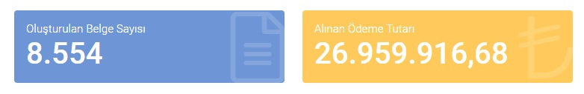
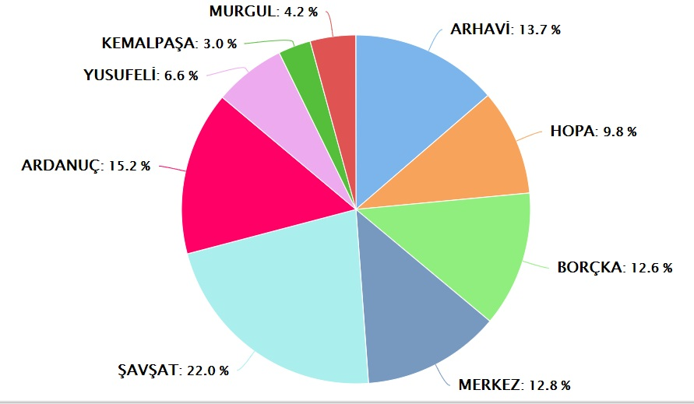
T.C. ARTVİN VALİLİĞİ
ÇEVRE ŞEHİRCİLİK ve İKLİM DEĞİŞİKLİĞİ İL MÜDÜRLÜĞÜ
İMAR PLANLAMA ŞUBE MÜDÜRLÜĞÜ
İMAR BARIŞI KAPSAMINDA YAPILAN ÇALIŞMALAR;
3194 sayılı İmar Kanununa eklenen geçici 16. madde kapsamında “Yapı Kayıt Belgesi” verilmesine ilişkin Usul ve Esaslar 06 Haziran 2018 tarih 30443 sayılı Resmi Gazete’de yayımlanarak yürürlüğe girmiştir. 31/12/2017 tarihinden önce mevzuata aykırı olarak yapılmış yapıların kayıt altına alınmasını sağlayan düzenlemede başvuru süresi 30 Haziran 2019 tarihidir.
31 Aralık 2020 tarihi itibariyle, İlimiz genelinde oluşturulan belge sayısı ve ödeme tutarı aşağıda belirtilmiştir.

Slide 42
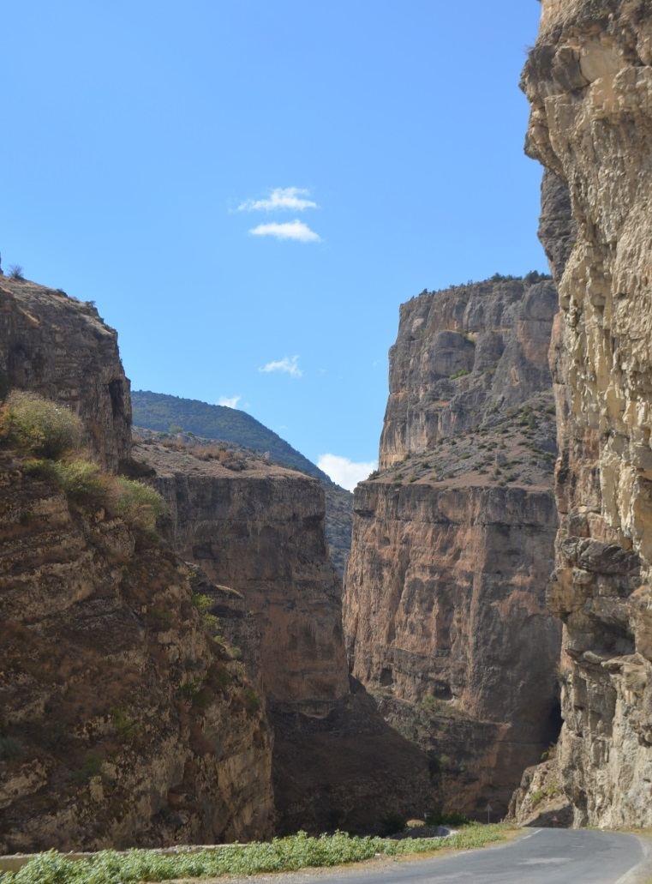
T.C. ARTVİN VALİLİĞİ
ÇEVRE ŞEHİRCİLİK ve İKLİM DEĞİŞİKLİĞİ İL MÜDÜRLÜĞÜ
İMAR PLANLAMA ŞUBE MÜDÜRLÜĞÜ
TVK KAPSAMINDA ARTVİN İLİ SINIRLARI İÇERİSİNDE YER ALAN TABİAT VARKLIKLARI
Artvin Ardanuç Cehennem Deresi Kanyonu
Sit durumu: Nitelikli Doğal Koruma Alanı
Karar Tarihi: 27/04/2018 tarih 76050 sayılı Makam Olur’u.
Yüzölçümü: Yaklaşık 1,68 km² .
Niteliği: İçerisinde özel mülkiyete konu parsel bulunmamaktadır. Doğal yollardan oluşmuş kanyon ve kaya yapıları içermesinden ötürü koruma alanı olarak belirlenmiştir.
Özellikleri: Cehennem Deresi Kanyonu, Artvin’in Ardanuç ilçesine bağlıdır. İlçe merkezine uzaklığı 7 km olup, Artvin- Ardanuç karayolunun 25. km’sindedir. Cehennem Deresi tipik bir kanyon vadidir. 500 m. uzunluğunda, 70 m. genişliğinde ve 6 m. derinliğindedir. Amerika’nın Arizona eyaletine bağlı bulunan Grand Canyon’dan (Büyük Kanyon) sonra dünyanın en büyük ikinci kanyonudur. Akarsuların volkanik kayaları oymasıyla oluşan, duvarları 100-150 m yükseklikteki kanyon, kıvrım kıvrım, ıssız ve haşmetli bir şekilde devam etmektedir.

Slide 43
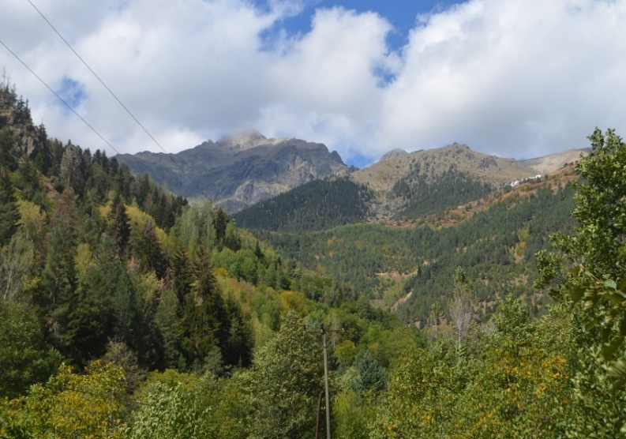
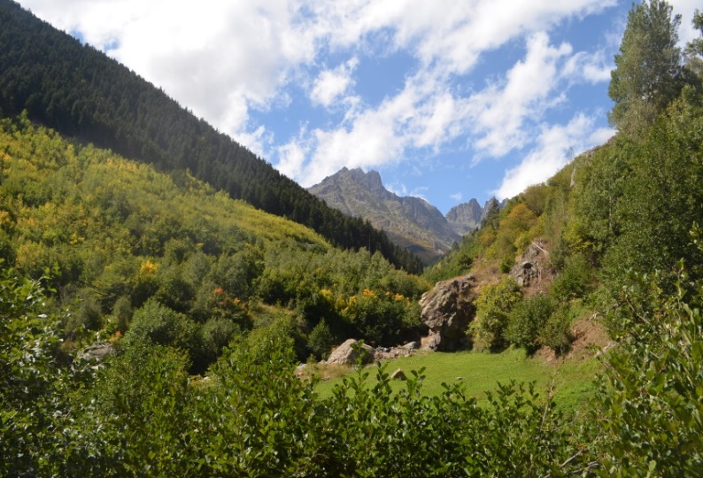
T.C. ARTVİN VALİLİĞİ
ÇEVRE ŞEHİRCİLİK ve İKLİM DEĞİŞİKLİĞİ İL MÜDÜRLÜĞÜ
İMAR PLANLAMA ŞUBE MÜDÜRLÜĞÜ
TVK KAPSAMINDA ARTVİN İLİ SINIRLARI İÇERİSİNDE YER ALAN TABİAT VARKLIKLARI
Artvin Yusufeli Altıparmak Köyü
Sit durumu: Nitelikli Doğal Koruma Alanı ile Sürdürülebilir Koruma ve Kontrollü Kul. Alanı
Karar Tarihi: 06.02.2013 tarih 1287 sayı(1. Kısım).
30.04.2014 tarih (2. Kısım)
Yüzölçümü: 119 km² Nit. Doğal Kor. Alanı,
3 km² Sürdürülebilir Kor. ve Kont. Kul. Alanı
Alanın 114 km² lik kısmı Orman mülkiyetinde olup, Nitelikli Doğal Koruma alanı, 5 km² lik kısmı ise özel mülkiyete konu olup, Sürdürülebilir Koruma ve kontrollü Kullanım Alanı olarak tescillenmiştir.

Slide 44
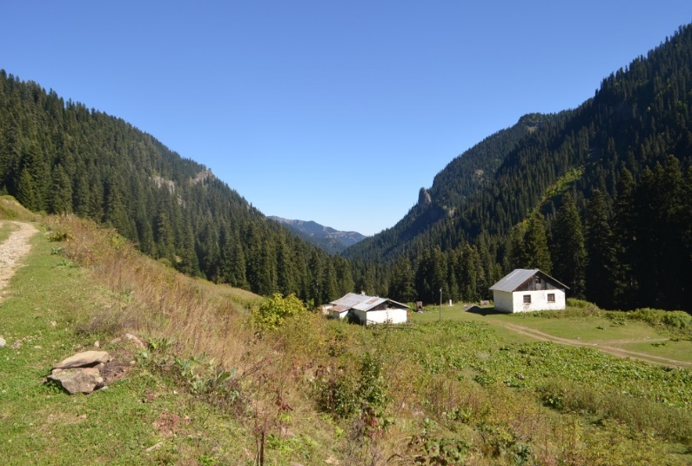
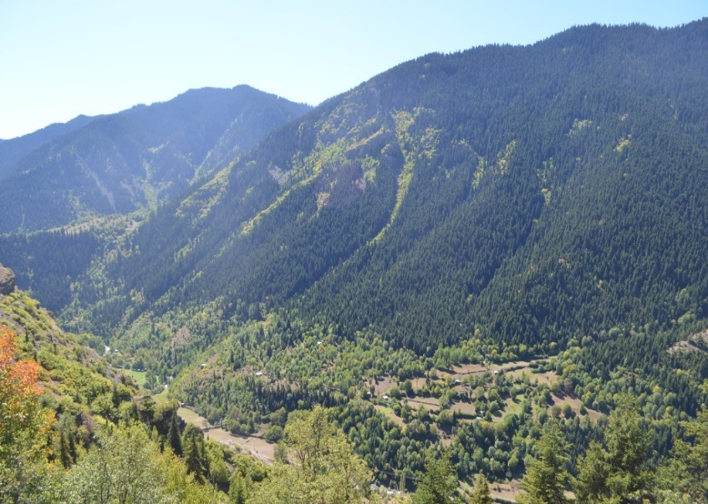
T.C. ARTVİN VALİLİĞİ
ÇEVRE ŞEHİRCİLİK ve İKLİM DEĞİŞİKLİĞİ İL MÜDÜRLÜĞÜ
İMAR PLANLAMA ŞUBE MÜDÜRLÜĞÜ
TVK KAPSAMINDA ARTVİN İLİ SINIRLARI İÇERİSİNDE YER ALAN TABİAT VARKLIKLARI
Artvin Şavşat Meydancık Köyü
Sit durumu: 1. Etap Kesin Korunacak Hassas Alan
Karar Tarihi: 02/08/2023 tarih ve 32267 sayılı Resmi Gazete (Karar sayısı 7452)
Sit durumu: 2. Etap Kesin Korunacak Hassas Alan
Karar Tarihi: 02/08/2023 tarih ve 32267 sayılı Resmi Gazete (Karar sayısı 7453)
Sit durumu: 3. Etap Kesin Korunacak Hassas Alan
Karar Tarihi: 02/08/2023 tarih ve 32267 sayılı Resmi Gazete (Karar sayısı 7454)
Yüzölçümü: Yaklaşık toplamda 72,3 km² alanda tescile konu olmayan Orman mülkiyetindeki parseller Nitelikli doğal Koruma alanı, Özel mülkiyete konu parseller ise Sürdürülebilir Koruma ve Kontrollü Kullanım Alanı niteliğindedir. Yusufeli Altıparmak Vadisi ile benzer özellikte bir alandır.

Slide 45
T.C. ARTVİN VALİLİĞİ
ÇEVRE ŞEHİRCİLİK ve İKLİM DEĞİŞİKLİĞİ İL MÜDÜRLÜĞÜ
İMAR PLANLAMA ŞUBE MÜDÜRLÜĞÜ
TVK KAPSAMINDA ARTVİN İLİ SINIRLARI İÇERİSİNDE YER ALAN TABİAT VARKLIKLARI
Artvin Şavşat Karaağaç Köyü
Sit durumu: Nitelikli Doğal Koruma Alanı
Karar Tarihi: 25/07/2023 tarih ve 32259 sayılı Resmi Gazete
Yüzölçümü: Yaklaşık toplamda 2,12 km² alanda tescile konu olmayan Orman mülkiyetindeki parseller ve özel mülkiyete konu parseller Nitelikli Doğal Koruma Alanı niteliğindedir. Şavşat Meydancık Köyü ile benzer özellikte bir alandır.

Slide 46
T.C. ARTVİN VALİLİĞİ
ÇEVRE ŞEHİRCİLİK ve İKLİM DEĞİŞİKLİĞİ İL MÜDÜRLÜĞÜ
İMAR PLANLAMA ŞUBE MÜDÜRLÜĞÜ
KORUNAN ALANLARDA YAPILAN ÇALIŞMALAR;
Ardanuç ve Şavşat ilçelerinde mevcut sit alanlarının yeniden derecelendirilmesine esas Ekolojik Temelli Bilimsel Araştırma Rapor çalışmaları tamamlanmış, Ardanuç ilçesinde 1. derece sit alanı nitelikli doğal koruma alanı olarak belirlenmiştir.
Yine Ekolojik Temelli Bilimsel Araştırma Raporu doğrultusunda potansiyel sit alanı olabilecek Borçka-Camili, Hopa - Esenkıyı, Arhavi - Çifteköprü mevkiilerinde teknik inceleme gezileri tamamlanmıştır.
Ardanuç Cehennem Deresi ve Kanyonu Orman ve su İşleri Bakanlığı Milli Parklar Genel Müdürlüğü 12. Bölge Müdürlüğü Artvin Şube Müdürlüğünce Tabiat Koruma Alanı ilan edilmiştir.
İlgili Kurum ve Kuruluşlardan alınan doğal sit görüşü sayısı 142 adettir.
Hazırlanan Ön değerlendirme Raporu neticesinde, Araştırma alanı sınırları doğal eşiklere dayandırılarak sınırları belirlenen alanlar olup Çevre, Şehircilik ve İklim Değişikliği Bakanlığı tarafından Doğal Sit Statüsü kazandırılacak alanlardır. Belirlenen bu alanların öncelikli olarak Dört Mevsim Ekolojik Temelli Bilimsel Araştırma Raporu hazırlanması gerekmektedir. Sonrasında Çevre, Şehircilik ve İklim Değişikliği Bakanlığı tarafından uygun görülürse, bu alanlara “doğal sit” statüsü kazandırılacaktır.
Potansiyel Sit Alanları:
1- Şavşat Karagöl ve Çevresi Potansiyel Sit Alanı,
2- Sebzeli ve Şenocak Köyleri Potansiyel Sit Alanı,
3- Hopa Esenkıyı Köyü Potansiyel Sit Alanı,
4- Borçka Camili Köyü Potansiyel Sit Alanı,
5- Murgul Kokolet Potaniyel Sit Alanı,
6- Kamilet Vadisi Potansiyel Sit Alanı

Slide 47
T.C. ARTVİN VALİLİĞİ
ÇEVRE ŞEHİRCİLİK ve İKLİM DEĞİŞİKLİĞİ İL MÜDÜRLÜĞÜ
MİLLİ EMLAK MÜDÜRLÜĞÜ

Slide 48
T.C. ARTVİN VALİLİĞİ
ÇEVRE ŞEHİRCİLİK ve İKLİM DEĞİŞİKLİĞİ İL MÜDÜRLÜĞÜ
MİLLİ EMLAK MÜDÜRLÜĞÜ
ARTVİN İLİ YÜZÖLÇÜM VERİLERİ
İLÇE | YÜZÖLÇÜMÜ KM² | İLÇE | YÜZÖLÇÜMÜ KM²
ARDANUÇ | 969 km² | MERKEZ | 7.436 km²
ARHAVİ | 314 km² | MURGUL | 406 km²
BORÇKA | 798,7 km² | ŞAVŞAT | 1.317 km²
HOPA | 389 km² | YUSUFELİ | 2.270 km²
KEMALPAŞA | 74 km² | TOPLAM | 13.973,7km²

Slide 49
T.C. ARTVİN VALİLİĞİ
ÇEVRE ŞEHİRCİLİK ve İKLİM DEĞİŞİKLİĞİ İL MÜDÜRLÜĞÜ
MİLLİ EMLAK MÜDÜRLÜĞÜ
İL GENELİ HAZİNE TAŞINMAZ BİLGİLERİ
1-TESCİLLİ |  |  | 2-DHTA |  | 3-İLİŞİKLİ |  | TOPLAM
İLÇELER | Adet | Hazine Bazlı Yüzölçümü(m2) | Adet | Hazine Bazlı Yüzölçümü(m2) | Adet | Hazine Bazlı Yüzölçümü(m2) | Adet | Hazine Bazlı Yüzölçümü(m2)
ARDANUÇ | 3.132 | 444.890.576 | 87 | 40.183.597 | 73 | 40.436.964 | 3292 | 525.471.137
ARHAVİ | 1.686 | 224.104.609 | 81 | 284.098 | 17 | 22.518.477 | 1784 | 246.907.184
BORÇKA | 2.256 | 625.127.151 | 79 | 154.408 | 123 | 647.336 | 2458 | 625.928.895
HOPA | 1.156 | 63.386.881 | 32 | 428.416 | 1 | 1.138 | 1189 | 63.816.435
KEMALPAŞA | 378 | 45.924.807 | 14 | 477.438 | 0 | 0 | 392 | 46.402.245
MERKEZ | 4.742 | 950.095.117 | 162 | 2.970.260 | 293 | 55.743.442 | 5197 | 1.008.808.819
MURGUL | 1.066 | 131.216.433 | 74 | 728.988 | 8 | 36.407 | 1148 | 131.981.828
ŞAVŞAT | 3.581 | 540.478.324 | 40 | 140.497 | 56 | 58.510.260 | 3677 | 599.129.081
YUSUFELİ | 9.558 | 1.898.928.065 | 237 | 1.373.665 | 585 | 1.269.223 | 10.380 | 2.001.570.953
TOPLAM | 27.555 | 4.924.151.963 | 806 | 46.841.367 | 1.156 | 179.163.247 | 29.517 | 5.250.016.577 M²

Slide 50
T.C. ARTVİN VALİLİĞİ
ÇEVRE ŞEHİRCİLİK ve İKLİM DEĞİŞİKLİĞİ İL MÜDÜRLÜĞÜ
MİLLİ EMLAK MÜDÜRLÜĞÜ
İLÇELERE GÖRE HAZİNE TAŞINMAZ BİLGİLERİ
İLÇE | TAŞINMAZ ADEDİ | YÜZÖLÇÜMÜ (m²) | HAZİNE BAZLI YÜZÖLÇÜMÜ (m²)
ARDANUÇ | 3.292 | 525.769.468 | 525.471.137
ARHAVİ | 1.784 | 246.914.226 | 246.907.184
BORÇKA | 2.458 | 625.932.444 | 625.928.895
HOPA | 1.189 | 60.469.262 | 63.816.43
KEMALPAŞA | 392 | 46.402.236 | 46.402.245
MERKEZ | 5.197 | 1.013.613.669 | 1.008.808.819
MURGUL | 1.148 | 132.023.149 | 131.981.828
ŞAVŞAT | 3.677 | 599.130.052 | 599.129.081
YUSUFELİ | 10.380 | 1.901.573.937 | 2.001.570.953
TOPLAM | 29.517 | 5.151.828,443 M² | 5.250.016.577 M²

Slide 51
T.C. ARTVİN VALİLİĞİ
ÇEVRE ŞEHİRCİLİK ve İKLİM DEĞİŞİKLİĞİ İL MÜDÜRLÜĞÜ
MİLLİ EMLAK MÜDÜRLÜĞÜ
HAZİNE TAŞINMAZLARI CİNS VERİLERİ
, | TAHSİS ADEDİ | TAHSİS EDİLEN YÜZÖLÇÜMÜ
Arazi | 9.472 | 270.401.343
Orman | 7.636 | 4.100.416.514
Bağ-Bahçe | 4.260 | 3.239.749
Tarla | 3.824 | 11.640.759
Orta Malları | 771 | 532.855.113
Bina | 730 | 1.757.179
Arsa | 723 | 2.225.213
Su ve Su Ürünü Alanları | 71 | 450.802
Diğer | 166 | 1,744,082
Kıyı ve Dolgu Alanları | 2 | 1.854
Tarihi ve Kültürel Alanlar | 49 | 183.313
Boşluk | 8 | 17.845
Maden ve Ocak Alanları | 2 | 874.018
TOPLAM | 27.714 | 4.924.063.702 M²

Slide 52
T.C. ARTVİN VALİLİĞİ
ÇEVRE ŞEHİRCİLİK ve İKLİM DEĞİŞİKLİĞİ İL MÜDÜRLÜĞÜ
MİLLİ EMLAK MÜDÜRLÜĞÜ
KİRALANAN TAŞINMAZ BİLGİLERİ
İLÇE | KİRALAMA TALEBİNDE BULUNAN SAYISI | KİRALAMA TALEBİNDE BULUNULAN TAŞINMAZIN YÜZÖLÇÜMÜ | KİRALAMA TALEBİ UYGUN GÖRÜLMEYEN KİŞİ SAYISI | KİRALAMA YAPILAN KİŞİ SAYISI | KİRALANAN ALANIN YÜZÖLÇÜMÜ
ARDANUÇ | 110 | 634.378 | 4 | 16 | 215.650,69
ARHAVİ | 0 | 0 | 0 | 0 | 0
BORÇKA | 0 | 0 | 0 | 0 | 0
HOPA | 0 | 0 | 0 | 0 | 0
KEMALPAŞA | 1 | 40 | 0 | 1 | 40.00
MERKEZ | 186 | 319,018 | 18 | 17 | 29.248,90
MURGUL | 10 | 25.318 | 0 | 0 | 0
ŞAVŞAT | 15 | 87.600 | 1 | 1 | 4.401,76
YUSUFELİ | 130 | 32.361.885 | 0 | 66 | 43.944,55
TOPLAM | 452 | 33.109.540M² | 23 | 101 | 1.407,641 M²

Slide 53
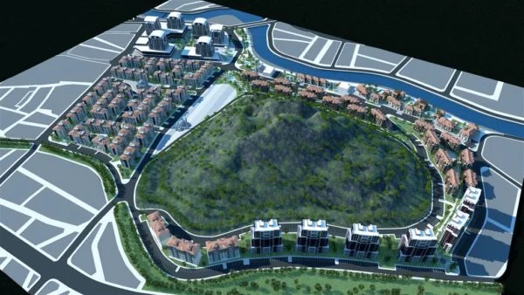
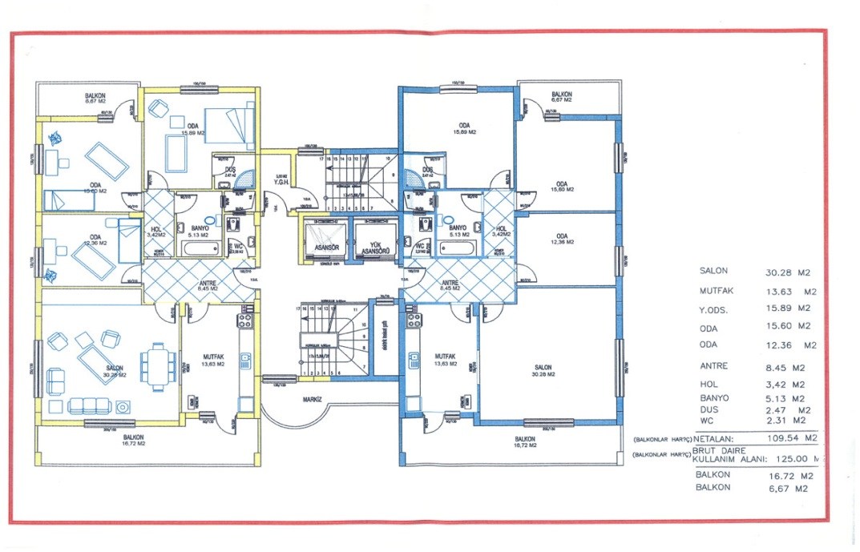
T.C. ARTVİN VALİLİĞİ
ÇEVRE ŞEHİRCİLİK ve İKLİM DEĞİŞİKLİĞİ İL MÜDÜRLÜĞÜ
PROJE ve YAPIM ŞUBE MÜDÜRLÜĞÜ

Slide 54
T.C. ARTVİN VALİLİĞİ
ÇEVRE ŞEHİRCİLİK ve İKLİM DEĞİŞİKLİĞİ İL MÜDÜRLÜĞÜ
PROJE ve YAPIM ŞUBE MÜDÜRLÜĞÜ
GENEL FAALİYET VERİLERİ
GERÇEKLEŞEN FAALİYET | 2017 | 2018 | 2019 | 2020 | 2021 | 2022 | 2023 | 2024
ÖDENEK TEMİNİNE ESAS TAHMİNİ BEDEL HESABI | 96 | 130 | 98 | 58 | 104 | 106 | 79 | 62
YAKLAŞIK MALİYET | 62 | 40 | 18 | 13 | 26 | 46 | 17 | 20
TEKNİK RAPOR | 75 | 70 | 32 | 23 | 40 | 57 | 25 | 17
ELEMAN GÖREVLENDİRME | 38 | 60 | 25 | 19 | 77 | 54 | 44 | 20
TOPLAM | 271 | 300 | 173 | 113 | 247 | 263 | 165 | 119

Slide 55
T.C. ARTVİN VALİLİĞİ
ÇEVRE ŞEHİRCİLİK ve İKLİM DEĞİŞİKLİĞİ İL MÜDÜRLÜĞÜ
PROJE ve YAPIM ŞUBE MÜDÜRLÜĞÜ
2024 YILI GENEL BÜTÇELİ FAALİYETLER
Artvin Jandarma Komutanlığı Lojman Yapımı (8 Daire+ Altyapı)
Artvin Merkez Seyitler Köyü Çarbiyet Mevkii Kentsel Dönüşüm Rezerv Alanı Çevre Düzenleme İşi
Artvin Kadastro Lojman Tadilatı

Slide 56
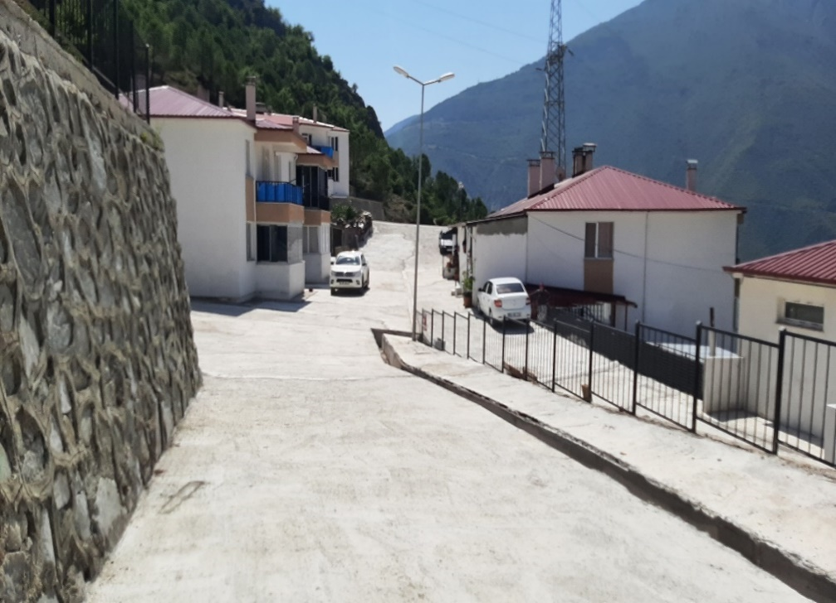
T.C. ARTVİN VALİLİĞİ
ÇEVRE ŞEHİRCİLİK ve İKLİM DEĞİŞİKLİĞİ İL MÜDÜRLÜĞÜ
PROJE ve YAPIM ŞUBE MÜDÜRLÜĞÜ
GENEL BÜTÇELİ FAALİYETLER
Artvin Merkez Seyitler Köyü Çarbiyet Mevkii Kentsel Dönüşüm Rezerv Alanı Çevre Düzenleme İşi
YÜKLENİCİ : Ömer Faruk ÇAKMAK
SÖZLEŞME BEDELİ : 1.475.000,00 TL
FİZİKİ GERÇEKLEŞME : % 100
BİTİM TARİHİ : 28.07.2024
DURUMU : Geçici kabulü yapıldı.

Slide 57
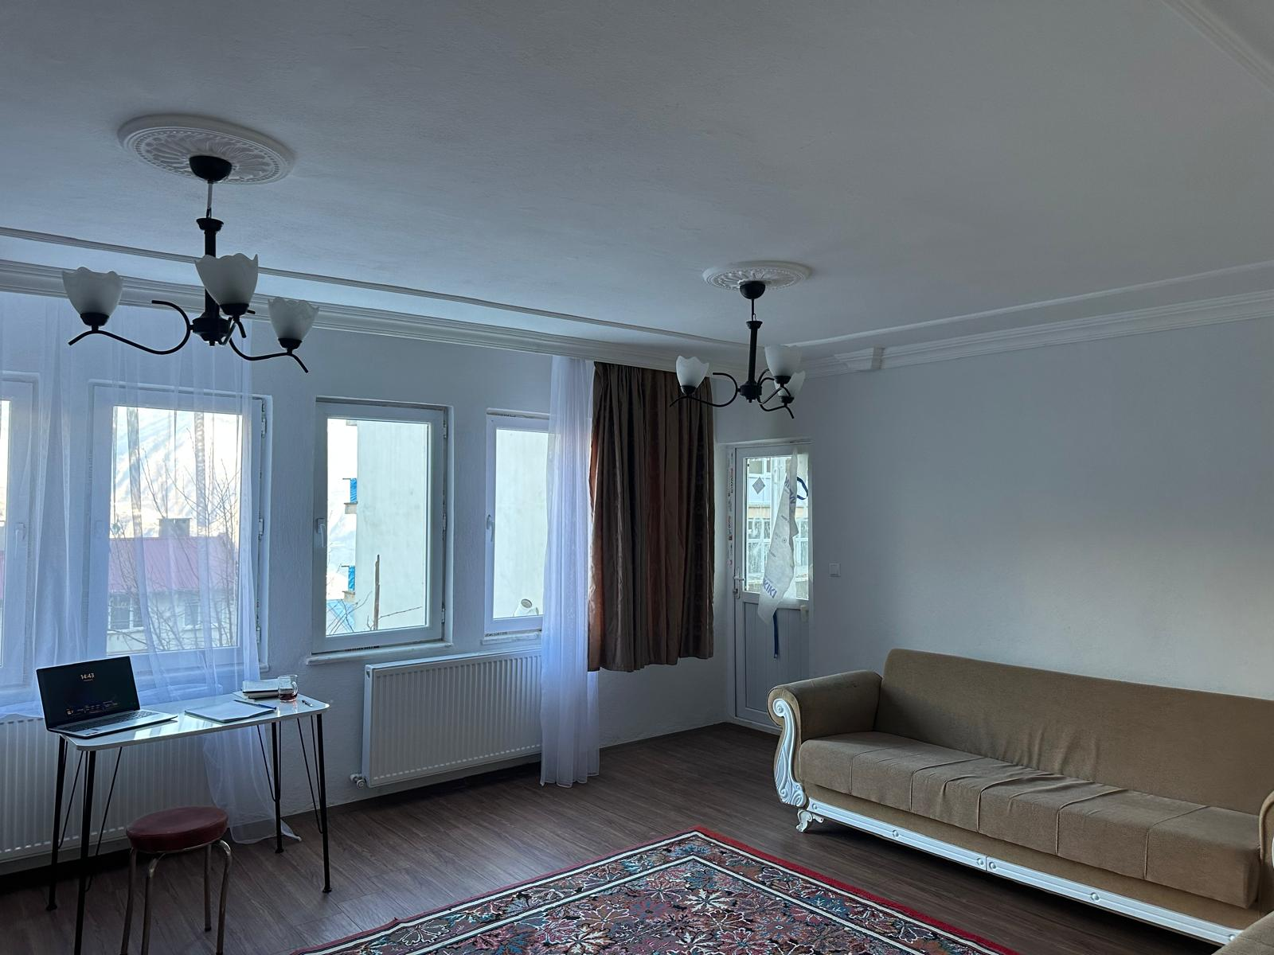
T.C. ARTVİN VALİLİĞİ
ÇEVRE ŞEHİRCİLİK ve İKLİM DEĞİŞİKLİĞİ İL MÜDÜRLÜĞÜ
PROJE ve YAPIM ŞUBE MÜDÜRLÜĞÜ
GENEL BÜTÇELİ FAALİYETLER
Artvin Kadastro Lojman Tadilatı
YÜKLENİCİ : FYD Mühendislik
Harun Ozan Duyan
SÖZLEŞME BEDELİ : 588.888,88 TL
FİZİKİ GERÇEKLEŞME : % 100
BİTİM TARİHİ : 14.12.2024
DURUMU : Geçici kabulü yapıldı.

Slide 58
T.C. ARTVİN VALİLİĞİ
ÇEVRE ŞEHİRCİLİK ve İKLİM DEĞİŞİKLİĞİ İL MÜDÜRLÜĞÜ
PROJE ve YAPIM ŞUBE MÜDÜRLÜĞÜ
2024 YILI DİĞER İDARE FAALİYETLERİ
Kemalpaşa Sağlık Kompleksi Yapım İşi
Şavşat ASM, TSM ve 112 Binası Doğalgaz Dönüşüm İşi
Hopa Devlet Hastanesi Ameliyathane ve Yoğun Bakım Havalandırma Santral Dönüşüm İşi
Murgul Devlet Hastanesi Bakım Onarım İşi
Artvin Devlet Hastanesi Başhekimlik Önü Yalıtım Yapılması İşi
Ortaköy Sağlık Evi Onarım İşi
Yusufeli Devlet Hastanesi Doğalgaz Dönüşüm İşi
Artvin Sağlık Kompleksi ve Yusufeli ASM, TSM ve 112 Hizmet Binası Doğalgaz Dönüşüm İşi
Artvin Devlet Hastanesi Boya İşi ve Dış Cephe Tadilat İşi
Artvin İl Jandarma Komutanlığı Komutan Konutu Onarım İnşaatı İşi
Şavşat İlçe Tarım Müdürlüğü Doğalgaz Dönüşüm İşi
Artvin Çoruh Kız Öğrenci Yurdu A-Blok Çarı Onarım İşi
Artvin Atabarı Kayak Merkezi Kayak Evi Onarım İşi
Ardanuç Engelsiz Yaşam Bakım, Rehabilitasyon ve Aile Danışma Merkezi Onarım İnşaatı İşi
Hopa 15 Temmuz Şehitleri Mesleki ve Teknik Anadolu Lisesi Yapım İnşaatı
Varan Polis Lojmanı Dış Cephe Mantolama İşi
Artvin Adliyesi Çevre Düzenlemesi İşi
Yusufeli Adliyesi Doğalgaz Dönüşüm İşi

Slide 59
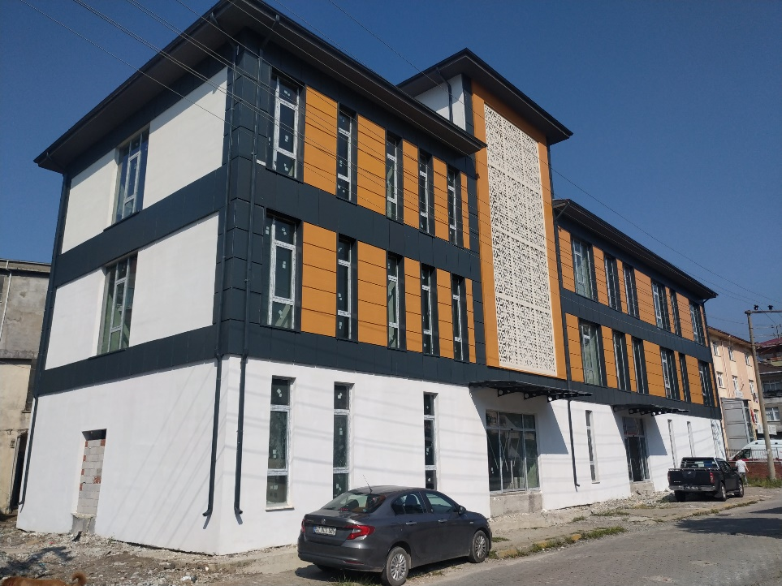
T.C. ARTVİN VALİLİĞİ
ÇEVRE ŞEHİRCİLİK ve İKLİM DEĞİŞİKLİĞİ İL MÜDÜRLÜĞÜ
PROJE ve YAPIM ŞUBE MÜDÜRLÜĞÜ
DİĞER İDARE İŞLERİ - SAĞLIK
Kemalpaşa Sağlık Kompleksi Yapım İşi
YÜKLENİCİ : Tibet Yapı Harf. İnş. San. Tic.
Ltd. Şti. & Enes Tibet
SÖZLEŞME BEDELİ : 12.000.000,00 TL
FİZİKİ GERÇEKLEŞME : % 41
BİTİM TARİHİ : 10.08.2024
DURUMU : Fesih edildi.

Slide 60
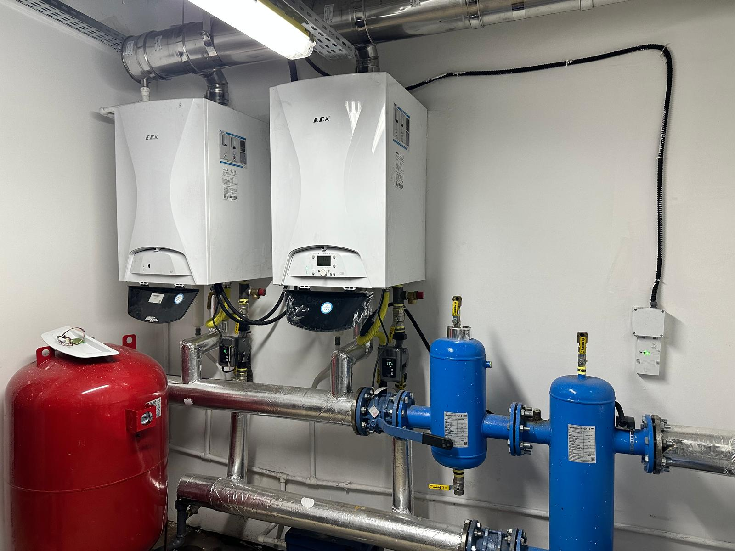
T.C. ARTVİN VALİLİĞİ
ÇEVRE ŞEHİRCİLİK ve İKLİM DEĞİŞİKLİĞİ İL MÜDÜRLÜĞÜ
PROJE ve YAPIM ŞUBE MÜDÜRLÜĞÜ
DİĞER İDARE İŞLERİ - SAĞLIK
Şavşat ASM, TSM ve 112 Binası Doğalgaz Dönüşüm İşi
YÜKLENİCİ : ART TES Mühendislik
Çağrı Can KAYA
SÖZLEŞME BEDELİ : 479.999,00 TL
FİZİKİ GERÇEKLEŞME : % 100
BİTİM TARİHİ : 12.01.2024
DURUMU : Geçici kabulü yapıldı.

Slide 61
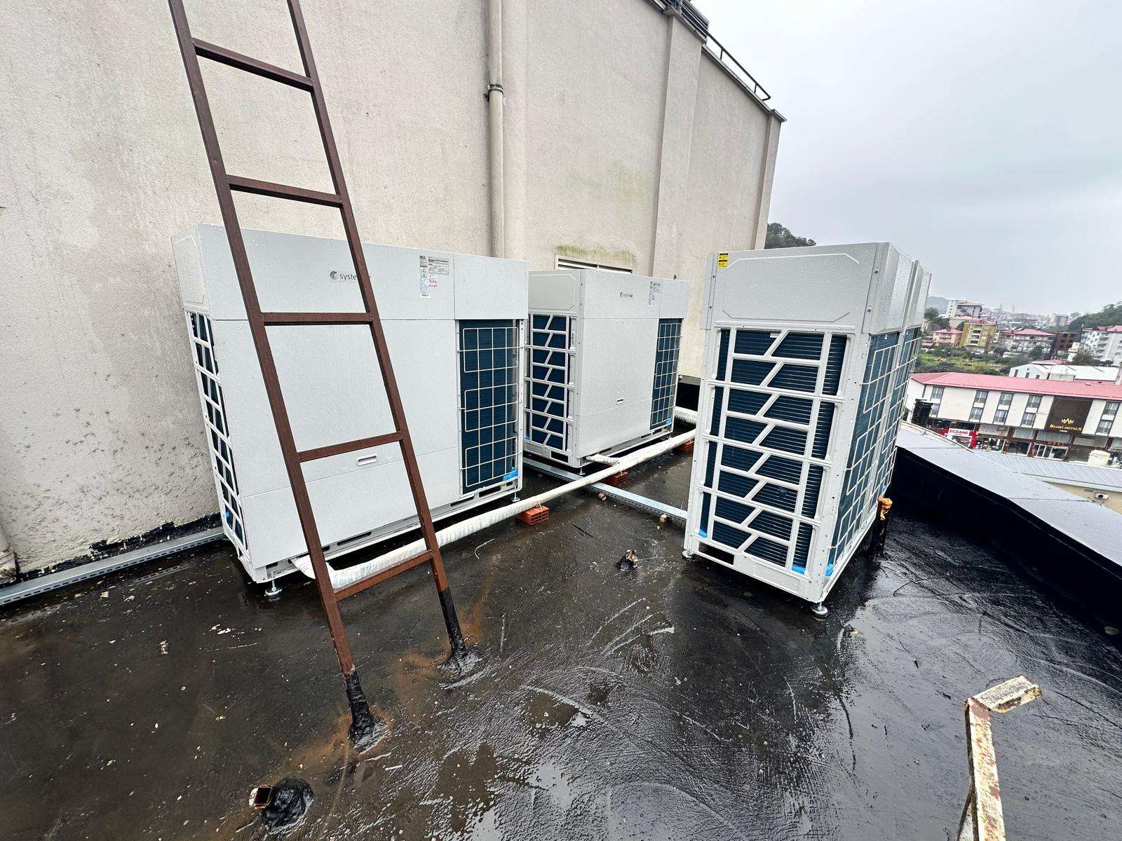
T.C. ARTVİN VALİLİĞİ
ÇEVRE ŞEHİRCİLİK ve İKLİM DEĞİŞİKLİĞİ İL MÜDÜRLÜĞÜ
PROJE ve YAPIM ŞUBE MÜDÜRLÜĞÜ
DİĞER İDARE İŞLERİ - SAĞLIK
Hopa Devlet Hastanesi Ameliyathane ve Yoğun Bakım Havalandırma Santral DX Batarya Dönüşüm İşi
YÜKLENİCİ : Yusuf CEVRİN
SÖZLEŞME BEDELİ : 1.965.000,00 TL
FİZİKİ GERÇEKLEŞME : % 100
BİTİM TARİHİ : 13.10.2024
DURUMU : Geçici kabulü yapıldı.

Slide 62
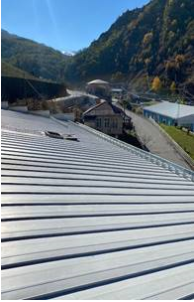
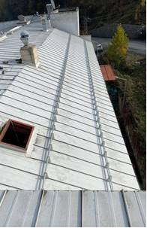
T.C. ARTVİN VALİLİĞİ
ÇEVRE ŞEHİRCİLİK ve İKLİM DEĞİŞİKLİĞİ İL MÜDÜRLÜĞÜ
PROJE ve YAPIM ŞUBE MÜDÜRLÜĞÜ
DİĞER İDARE İŞLERİ - SAĞLIK
Murgul Devlet Hastanesi Bakım Onarım İşi
YÜKLENİCİ : Malik Yavuz
SÖZLEŞME BEDELİ : 1.895.700,00 TL
FİZİKİ GERÇEKLEŞME : % 95
BİTİM TARİHİ : 02.01.2025
DURUMU : İmalatlar devam etmektedir..

Slide 63
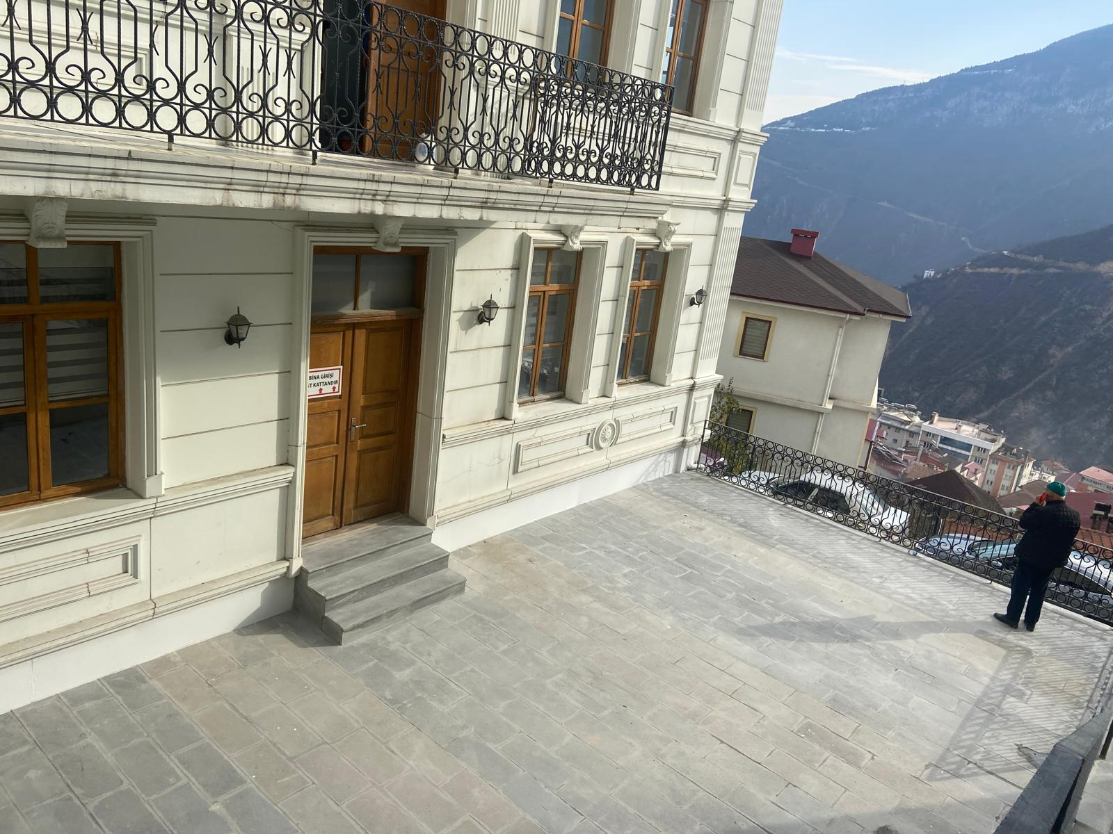
T.C. ARTVİN VALİLİĞİ
ÇEVRE ŞEHİRCİLİK ve İKLİM DEĞİŞİKLİĞİ İL MÜDÜRLÜĞÜ
PROJE ve YAPIM ŞUBE MÜDÜRLÜĞÜ
DİĞER İDARE İŞLERİ - SAĞLIK
Artvin Devlet Hastanesi Başhekimlik Önü Yalıtım Yapılması İşi
YÜKLENİCİ : Kübra Kutay
SÖZLEŞME BEDELİ : 649.000,00 TL
FİZİKİ GERÇEKLEŞME : % 100
BİTİM TARİHİ : 02.01.2025
DURUMU : Geçici kabulü yapıldı.

Slide 64
T.C. ARTVİN VALİLİĞİ
ÇEVRE ŞEHİRCİLİK ve İKLİM DEĞİŞİKLİĞİ İL MÜDÜRLÜĞÜ
PROJE ve YAPIM ŞUBE MÜDÜRLÜĞÜ
DİĞER İDARE İŞLERİ - SAĞLIK
Ortaköy Sağlık Evi Onarım İşi
YÜKLENİCİ : Murat Sevindik
SÖZLEŞME BEDELİ : 895.000,00 TL
FİZİKİ GERÇEKLEŞME : % 0
BİTİM TARİHİ : 02.01.2025
DURUMU : Yer teslimi yapıldı.

Slide 65
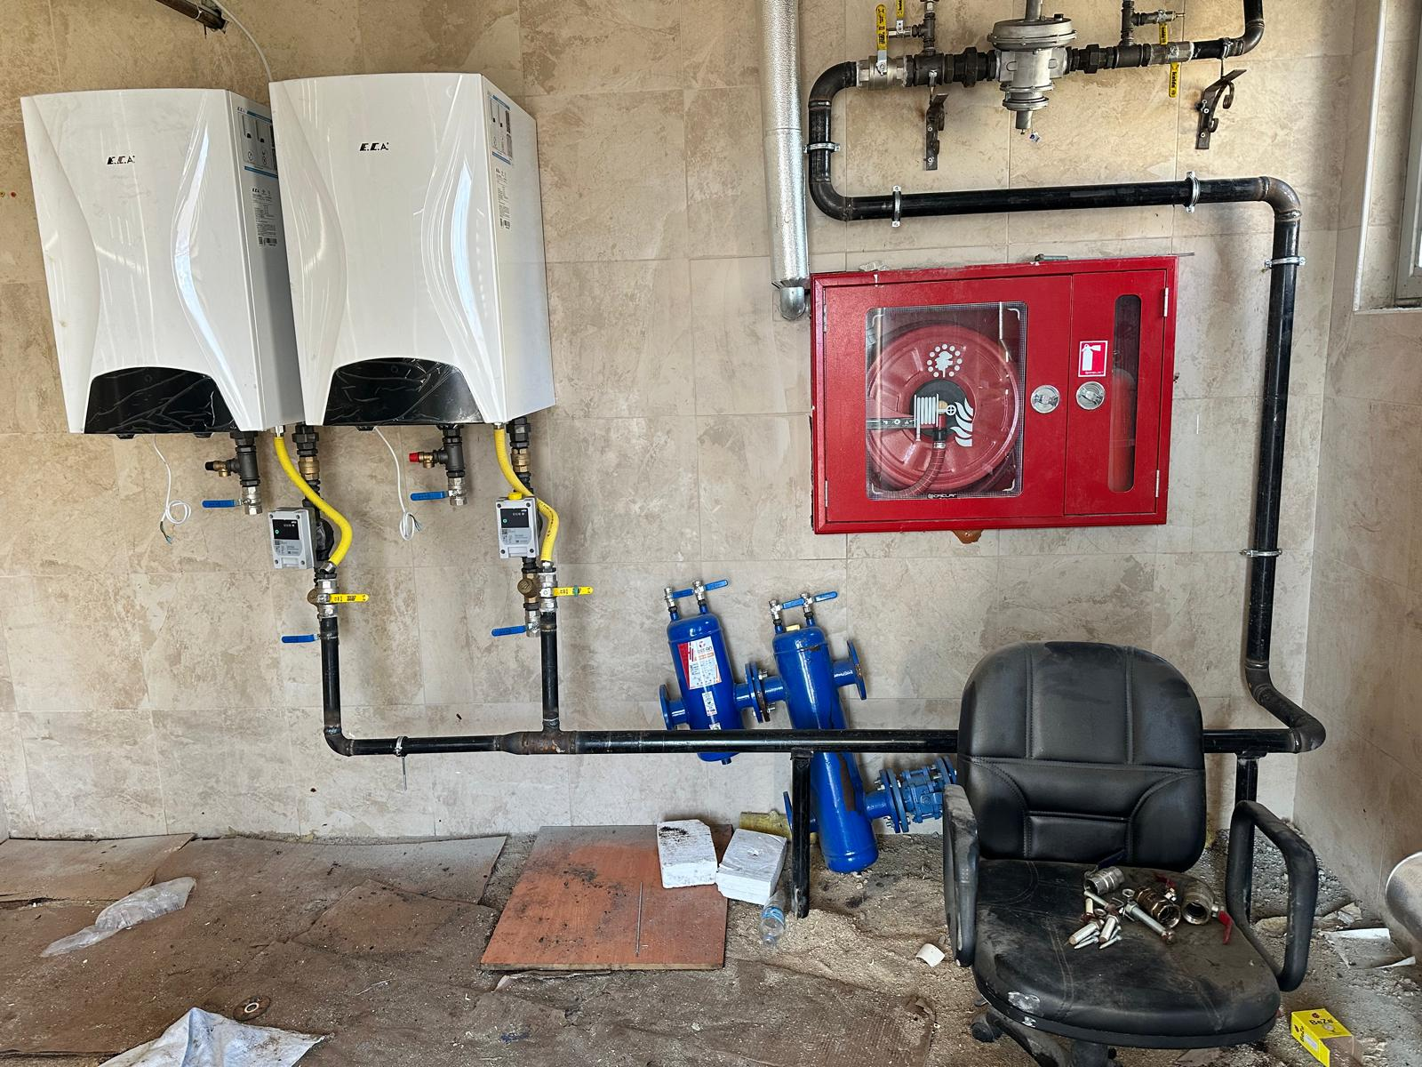
T.C. ARTVİN VALİLİĞİ
ÇEVRE ŞEHİRCİLİK ve İKLİM DEĞİŞİKLİĞİ İL MÜDÜRLÜĞÜ
PROJE ve YAPIM ŞUBE MÜDÜRLÜĞÜ
DİĞER İDARE İŞLERİ - SAĞLIK
Yusufeli Devlet Hastanesi Doğalgaz Dönüşüm İşi
YÜKLENİCİ : Ali Gezer
SÖZLEŞME BEDELİ : 1.124.999,00 TL
FİZİKİ GERÇEKLEŞME : % 100
BİTİM TARİHİ : 02.01.2025
DURUMU : Geçici kabulü yapıldı.

Slide 66
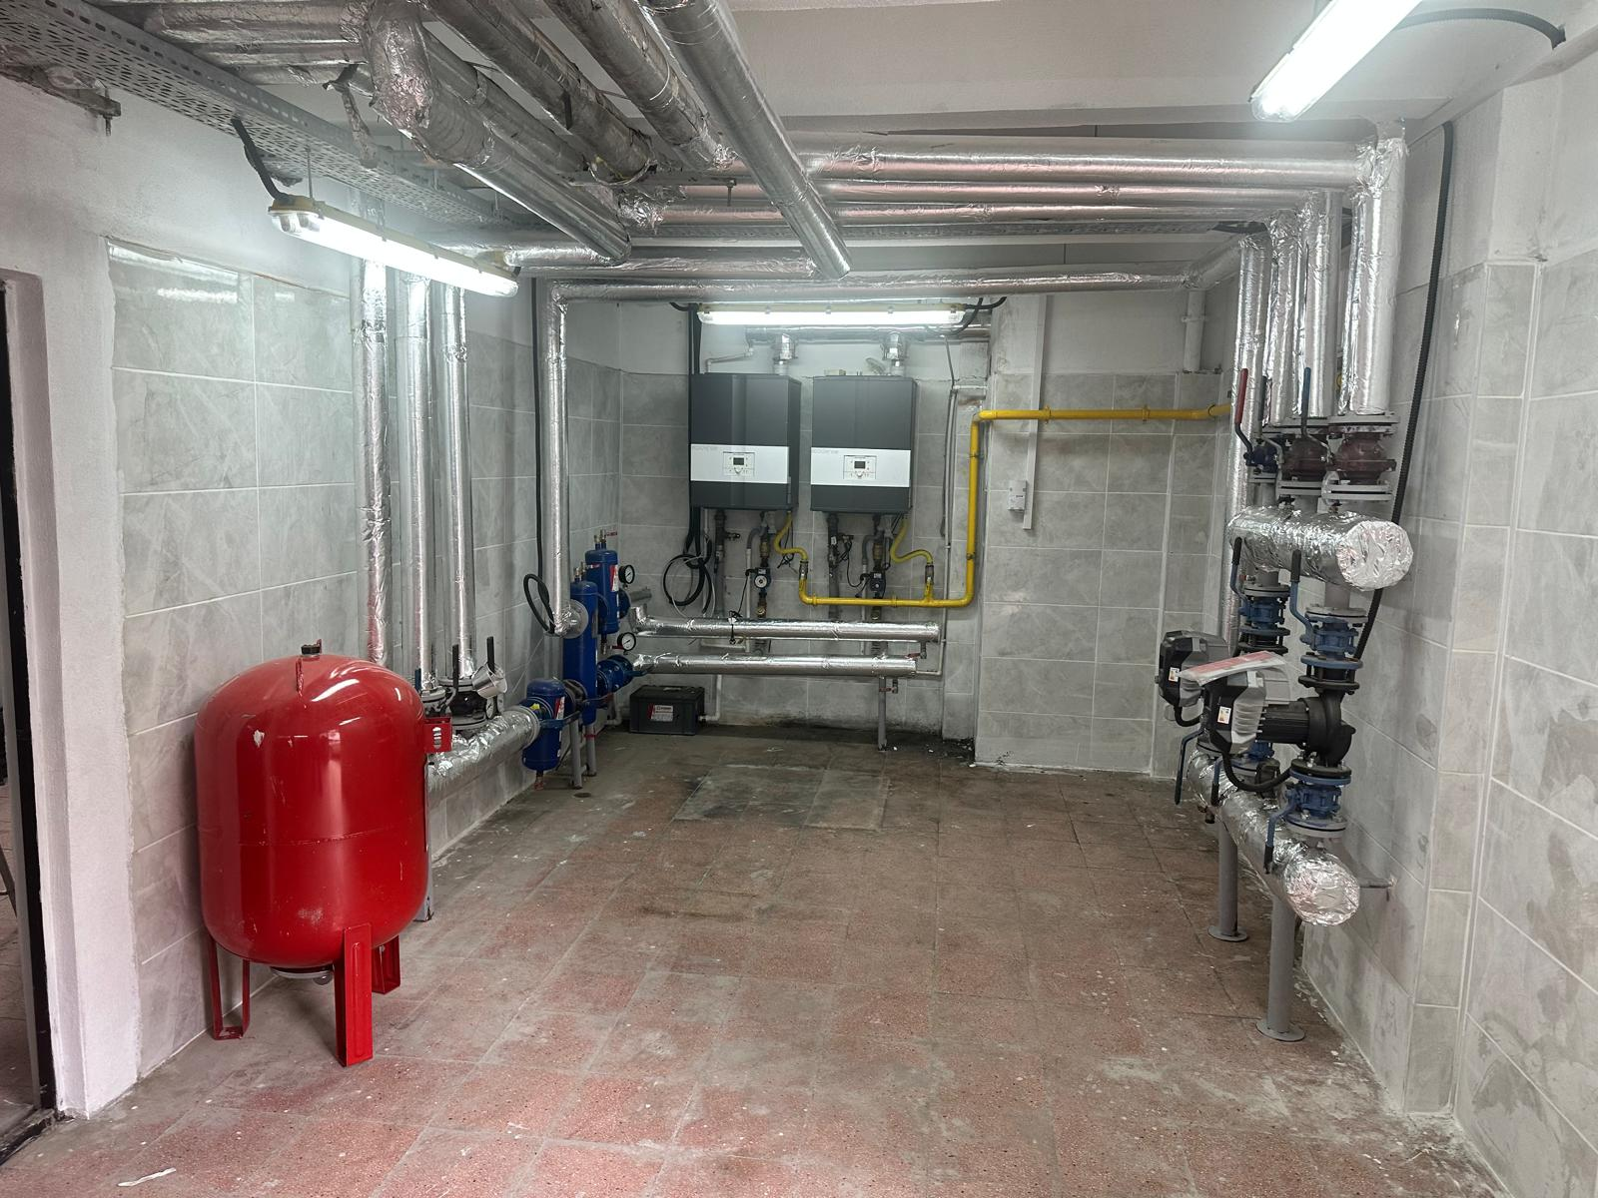
T.C. ARTVİN VALİLİĞİ
ÇEVRE ŞEHİRCİLİK ve İKLİM DEĞİŞİKLİĞİ İL MÜDÜRLÜĞÜ
PROJE ve YAPIM ŞUBE MÜDÜRLÜĞÜ
DİĞER İDARE İŞLERİ - SAĞLIK
Artvin Sağlık Kompleksi ve Yusufeli ASM, TSM ve 112 Hizmet Binası Doğalgaz Dönüşüm İşi
YÜKLENİCİ : FYD Mühendislik
SÖZLEŞME BEDELİ : 3.244.888,00 TL
FİZİKİ GERÇEKLEŞME : % 85
BİTİM TARİHİ : 02.01.2025
DURUMU : İmalatlar devam etmektedir..

Slide 67
T.C. ARTVİN VALİLİĞİ
ÇEVRE ŞEHİRCİLİK ve İKLİM DEĞİŞİKLİĞİ İL MÜDÜRLÜĞÜ
PROJE ve YAPIM ŞUBE MÜDÜRLÜĞÜ
DİĞER İDARE İŞLERİ - SAĞLIK
Artvin Devlet Hastanesi Boya İşi ve Dış Cephe Tadilat İşi
YÜKLENİCİ : Metsan Proje İnşaat Makine
Tmz. Tur. Gıda Sn. Tic. Ltd. Şti.
SÖZLEŞME BEDELİ : 6.375.000,00 TL
FİZİKİ GERÇEKLEŞME : % 0
BİTİM TARİHİ : 02.01.2025
DURUMU : Yer teslimi yapıldı.

Slide 68
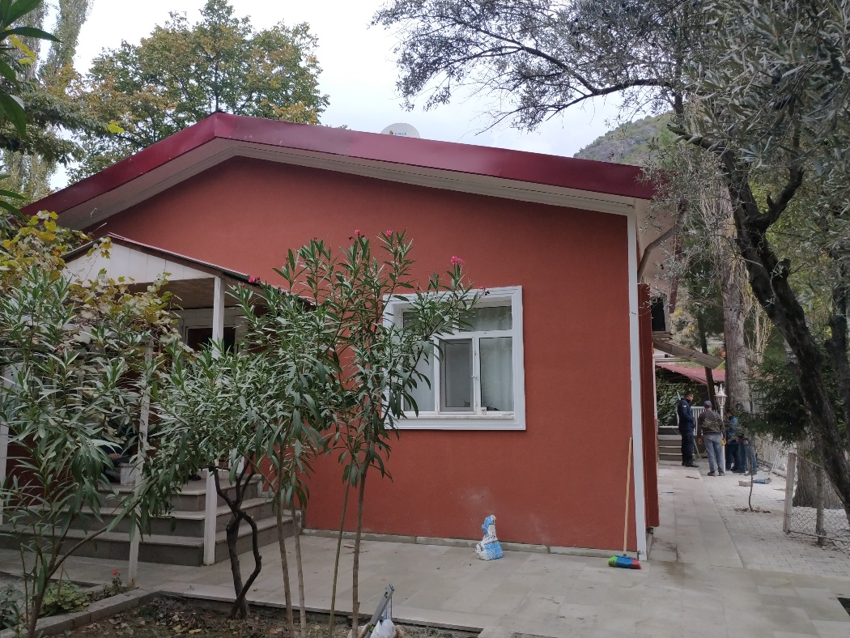
T.C. ARTVİN VALİLİĞİ
ÇEVRE ŞEHİRCİLİK ve İKLİM DEĞİŞİKLİĞİ İL MÜDÜRLÜĞÜ
PROJE ve YAPIM ŞUBE MÜDÜRLÜĞÜ
DİĞER İDARE İŞLERİ - JANDARMA
Artvin İl Jandarma Komutanlığı Komutan Konutu Onarım İnşaatı İşi
YÜKLENİCİ : Fikret Erdoğan
SÖZLEŞME BEDELİ : 448.900,00 TL
FİZİKİ GERÇEKLEŞME : % 100
BİTİM TARİHİ : 27.10.2024
DURUMU : Geçici kabulü yapıldı.

Slide 69
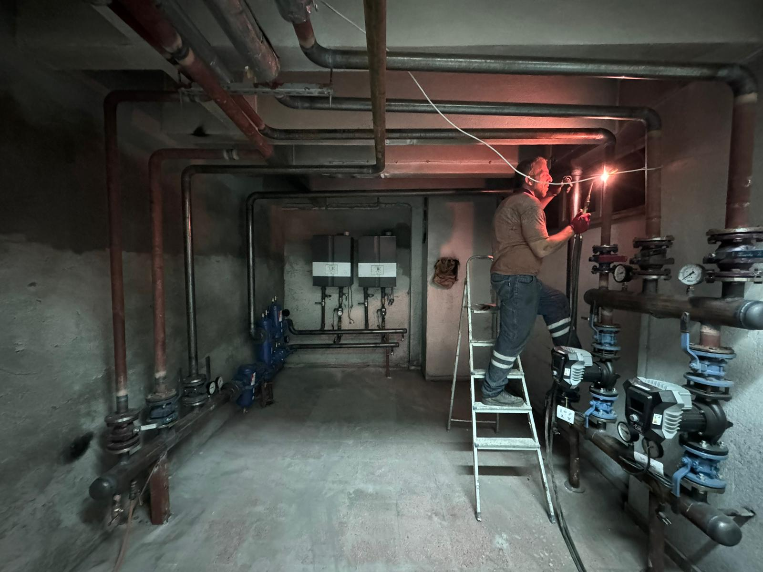
T.C. ARTVİN VALİLİĞİ
ÇEVRE ŞEHİRCİLİK ve İKLİM DEĞİŞİKLİĞİ İL MÜDÜRLÜĞÜ
PROJE ve YAPIM ŞUBE MÜDÜRLÜĞÜ
DİĞER İDARE İŞLERİ – TARIM VE ORMAN
Şavşat İlçe Tarım Müdürlüğü Doğalgaz Dönüşüm İşi
YÜKLENİCİ : Ali Gezer
SÖZLEŞME BEDELİ : 544.444,00 TL
FİZİKİ GERÇEKLEŞME : % 100
BİTİM TARİHİ : 06.09.2024
DURUMU : Geçici kabulü yapıldı.

Slide 70
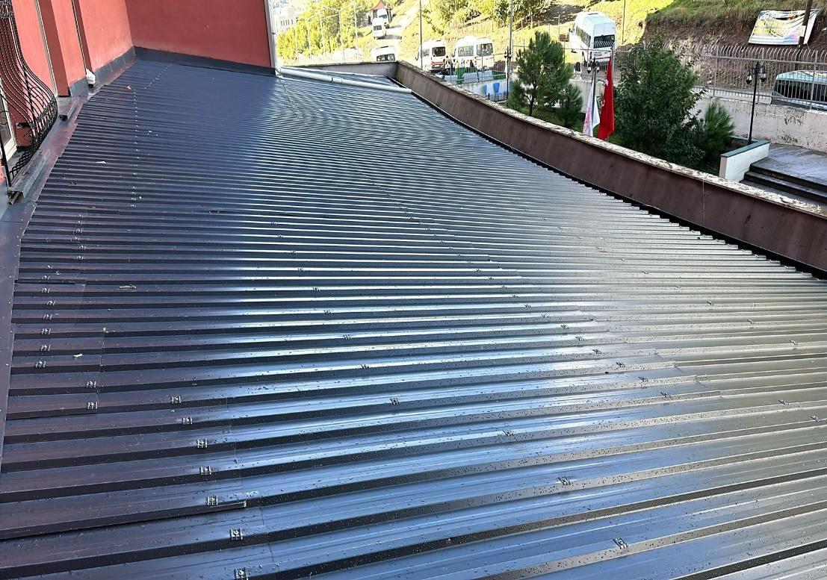
T.C. ARTVİN VALİLİĞİ
ÇEVRE ŞEHİRCİLİK ve İKLİM DEĞİŞİKLİĞİ İL MÜDÜRLÜĞÜ
PROJE ve YAPIM ŞUBE MÜDÜRLÜĞÜ
DİĞER İDARE İŞLERİ – GENÇLİK VE SPOR
Artvin Çoruh Kız Öğrenci Yurdu A-Blok Çatı Onarım İşi
YÜKLENİCİ : Livane Petrol İnşaat Sanayi
Paz. İç ve Dış Ticaret Ltd. Şti.
SÖZLEŞME BEDELİ : 315.000,00 TL
FİZİKİ GERÇEKLEŞME : % 50
BİTİM TARİHİ : 13.10.2024
DURUMU : Geçici kabulü yapıldı

Slide 71
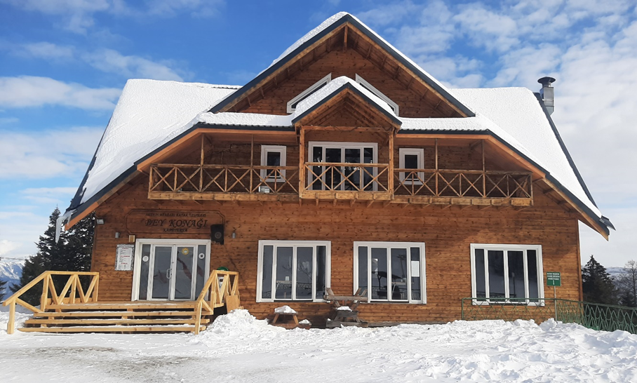
T.C. ARTVİN VALİLİĞİ
ÇEVRE ŞEHİRCİLİK ve İKLİM DEĞİŞİKLİĞİ İL MÜDÜRLÜĞÜ
PROJE ve YAPIM ŞUBE MÜDÜRLÜĞÜ
DİĞER İDARE İŞLERİ – GENÇLİK VE SPOR
Artvin Atabarı Kayak Merkezi Kayak Evi Onarım İşi
YÜKLENİCİ : AYYBİL İnşaat İmalat İthalat
İhracat ve Tic.t Ltd. Şti.
SÖZLEŞME BEDELİ : 315.000,00 TL
FİZİKİ GERÇEKLEŞME : % 100
BİTİM TARİHİ : 13.10.2024
DURUMU : Geçici kabulü yapıldı.

Slide 72
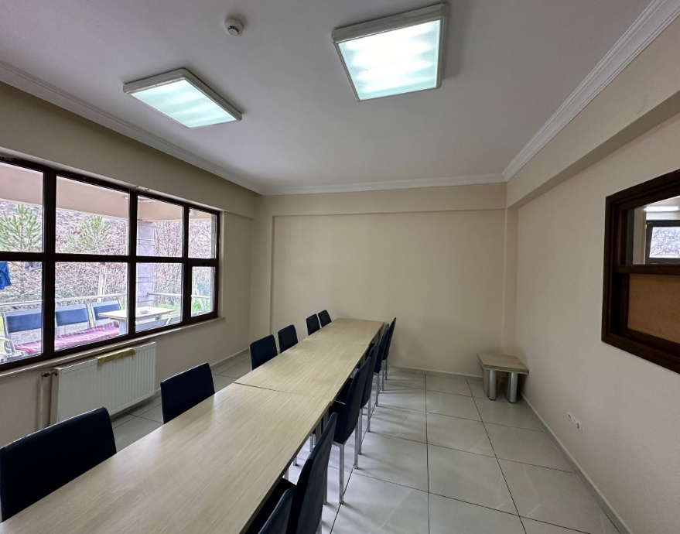
T.C. ARTVİN VALİLİĞİ
ÇEVRE ŞEHİRCİLİK ve İKLİM DEĞİŞİKLİĞİ İL MÜDÜRLÜĞÜ
PROJE ve YAPIM ŞUBE MÜDÜRLÜĞÜ
DİĞER İDARE İŞLERİ – AİLE VE SOSYAL
Ardanuç Engelsiz Yaşam Bakım, Rehabilitasyon ve Aile Danışma Merkezi Onarım ve Yapım İnşaatı İşi
YÜKLENİCİ : Muhammed AKDEMİR
SÖZLEŞME BEDELİ : 859.000,00 TL
FİZİKİ GERÇEKLEŞME : % 100
BİTİM TARİHİ : 16.04.2024
DURUMU : Geçici kabul yapıldı.

Slide 73
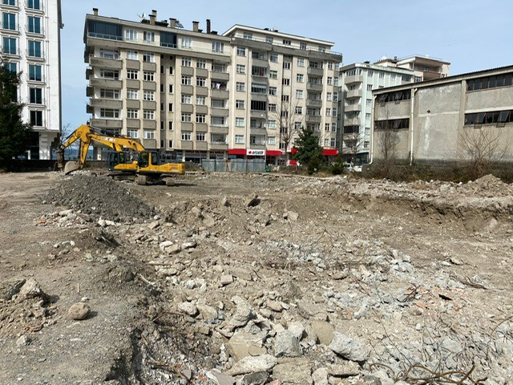
T.C. ARTVİN VALİLİĞİ
ÇEVRE ŞEHİRCİLİK ve İKLİM DEĞİŞİKLİĞİ İL MÜDÜRLÜĞÜ
PROJE ve YAPIM ŞUBE MÜDÜRLÜĞÜ
DİĞER İDARE İŞLERİ- MİLLİ EĞİTİM
Hopa 15 Temmuz MTAL Yapım İnşaatı
YÜKLENİCİ : Vol-ka İnşaat Müh. Tah. Tic.
Ltd. Şti.
SÖZLEŞME BEDELİ : 55.000.000,00
FİZİKİ GERÇEKLEŞME : % 0
BİTİM TARİHİ : 06.06.2024
DURUMU : Tasfiye edildi.

Slide 74
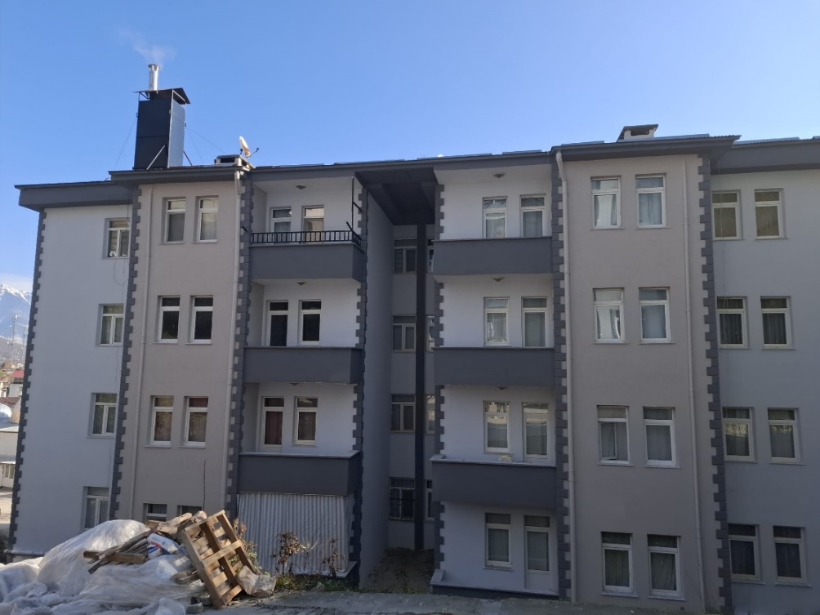
T.C. ARTVİN VALİLİĞİ
ÇEVRE ŞEHİRCİLİK ve İKLİM DEĞİŞİKLİĞİ İL MÜDÜRLÜĞÜ
PROJE ve YAPIM ŞUBE MÜDÜRLÜĞÜ
DİĞER İDARE İŞLERİ- EMNİYET MÜDÜRLÜĞÜ
Varan Polis Lojmanı Dış Cephe Mantolama İşi
YÜKLENİCİ : ALTAY Grup İnş Turz. Teks.
Temz. İç ve Dış Tic. Ltd. Şti
SÖZLEŞME BEDELİ : 1.678.000,00
FİZİKİ GERÇEKLEŞME : % 100
BİTİM TARİHİ : 25.11.2024
DURUMU : Geçici kabulü yapıldı.

Slide 75
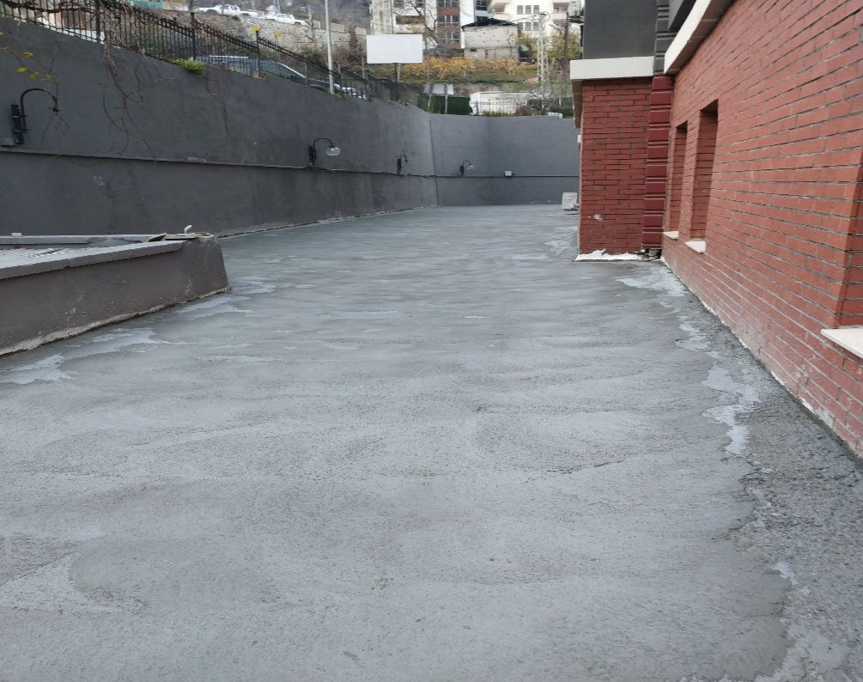
T.C. ARTVİN VALİLİĞİ
ÇEVRE ŞEHİRCİLİK ve İKLİM DEĞİŞİKLİĞİ İL MÜDÜRLÜĞÜ
PROJE ve YAPIM ŞUBE MÜDÜRLÜĞÜ
DİĞER İDARE İŞLERİ- ADLİYE
Artvin Adliyesi Çevre Düzenlemesi İşi
YÜKLENİCİ : Akyüz İnş. Taah. Nak. Turz.
San. İç ve Dış Tic. Lim. Şti.
SÖZLEŞME BEDELİ : 415.000,00
FİZİKİ GERÇEKLEŞME : % 100
BİTİM TARİHİ : 17.12.2024
DURUMU : Geçici kabulü yapıldı.

Slide 76
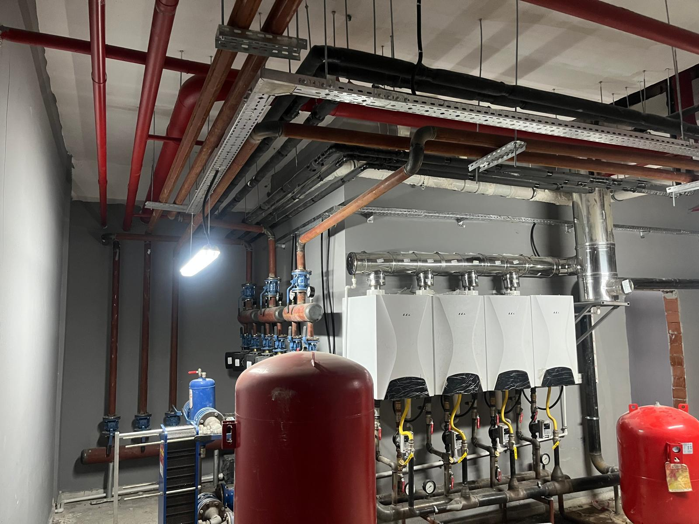
T.C. ARTVİN VALİLİĞİ
ÇEVRE ŞEHİRCİLİK ve İKLİM DEĞİŞİKLİĞİ İL MÜDÜRLÜĞÜ
PROJE ve YAPIM ŞUBE MÜDÜRLÜĞÜ
DİĞER İDARE İŞLERİ-ADLİYE
Yusufeli Adliyesi Doğalgaz Dönüşüm İşi
YÜKLENİCİ : Ali Gezer
SÖZLEŞME BEDELİ : 744.444,44
FİZİKİ GERÇEKLEŞME : % 100
BİTİM TARİHİ : 25.11.2024
DURUMU : Geçici kabulü yapıldı.

Slide 77
T.C. ARTVİN VALİLİĞİ
ÇEVRE ŞEHİRCİLİK ve İKLİM DEĞİŞİKLİĞİ İL MÜDÜRLÜĞÜ
PROJE ve YAPIM ŞUBE MÜDÜRLÜĞÜ
13.12.2010 tarihi itibariyle İl Sanayi ve Ticaret Müdürlüğünden devir işlemleri tamamlanmıştır. Genel Kurul toplantılarına % 100 katılım sağlanmıştır. 2023 yılı içerisinde 53 adet Genel Kurul Toplantısına katılım sağlanmıştır. 2024 yılında ise 77 adet Genel Kurul Toplantısına katılım sağlanmıştır. Artvin ilinde 62 adet faal, 11 adet tasfiye ve 2 adet terkin olan kooperatiflerden 52 tanesi konut ve 10 tanesi ise küçük sanayi sitesi kooperatifidir.
İLÇE | KOOP. TÜRÜ | FAAL | TASFİYE | TERKİN | SAVCILIK | KURULUŞ
MERKEZ | KONUT Y. KOOP. | 8 | - | - | - | -
 | K.S.S.Y. KOOP. | 2 | - | - | - | -
ARHAVİ | KONUT Y. KOOP. | 31 | 6 | 1 | - | -
 | K.S.S.Y. KOOP. | 1 | - | - | - | -
ARDANUÇ | KONUT Y. KOOP. | 2 | - | 1 | - | -
 | K.S.S.Y. KOOP. | 1 | - | - | - | -
HOPA | KONUT Y. KOOP. | 3 | 1 | - | - | -
 | K.S.S.Y. KOOP. | 2 | 1 | - | - | -
BORÇKA | KONUT Y. KOOP. | 1 | - | - | - | -
 | K.S.S.Y. KOOP. | 2 | - | - | - | -
ŞAVŞAT | KONUT Y. KOOP. | 5 | 3 | - | - | -
 | K.S.S.Y. KOOP. | 1 | - | - | - | -
YUSUFELİ | KONUT Y. KOOP. | - | - | - | - | -
 | K.S.S.Y. KOOP. | 1 | - | - | - | -
KEMALPAŞA | KONUT Y. KOOP. | 2 | - | - | - | -
 | K.S.S.Y. KOOP. | - | - | - | - | -
 | TOPLAM | 62 | 11 | 2 | 0 | 0

Slide 78

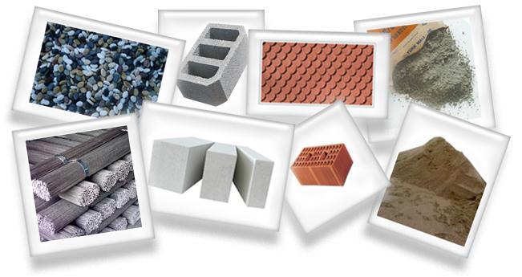
T.C. ARTVİN VALİLİĞİ
ÇEVRE ŞEHİRCİLİK ve İKLİM DEĞİŞİKLİĞİ İL MÜDÜRLÜĞÜ
YAPI DENETİMİ ve YAPI MALZEMELERİ ŞUBE MÜDÜRLÜĞÜ

Slide 79
T.C. ARTVİN VALİLİĞİ
ÇEVRE ŞEHİRCİLİK ve İKLİM DEĞİŞİKLİĞİ İL MÜDÜRLÜĞÜ
YAPI DENETİMİ ve YAPI MALZEMELERİ ŞUBE MÜDÜRLÜĞÜ
2024 Yılında İlimiz sınırları içinde faaliyet gösteren 5 adet Yapı Denetim firması bulunmaktadır.
  Artvin Yapı Denetim Ltd. Şti.,
  Sahil Yapı Denetim Ltd. Şti.,
  AD Dizayn Yapı Denetim Ltd. Şti.,
  Doğu Karadeniz Yapı Denetim Ltd. Şti.
  Sarp Kale Yapı Denetim Ltd. Şti.
İlimizde bulunan Yapı Denetim Kuruluşlarında 28 Denetçi ve 39 Yardımcı Kontrol Elemanı görev yapmaktadır.
2024 yılı içerisinde yapı denetim kuruluşlarına yönelik toplamda 28 adet şantiye ve 10 adet ofis denetimi yapılmıştır.
Görev ve sorumlulukları yerine getirmediği anlaşılan; Ad Dizayn Yapı Denetim Limited Şirketine, 4708 Sayılı Yapı Denetimi Hakkında Kanun’un 8 inci maddesi birinci fıkrasının (ç) bendi 2. maddesi kapsamında 118.054,77 TL ve (d) bendi kapsamında 42.931,33 TL, Sarp Kale Yapı Denetim Limited Şirketine, 4708 Sayılı Yapı Denetimi Hakkında Kanun’un 8 inci maddesi birinci fıkrasının (g) bendi 2. maddesi kapsamında 1 (bir) yıl süreyle yeni iş almaktan men cezası verilmiştir.

Slide 80
T.C. ARTVİN VALİLİĞİ
ÇEVRE ŞEHİRCİLİK ve İKLİM DEĞİŞİKLİĞİ İL MÜDÜRLÜĞÜ
YAPI DENETİMİ ve YAPI MALZEMELERİ ŞUBE MÜDÜRLÜĞÜ
2024 Yılında İlimiz sınırları içinde faaliyet gösteren 2 adet aktif Yapı Malzeme Laboratuvarı bulunmaktadır.
  Artest Laboratuvar Test Hizmetleri Limited Şirketi,
  Artvin Yapı Malz. Araş. Test Lab. İnş. San. Gıda Tarım Hayv. Ve Su Ürün. Tic. Ltd. Şti.
2024 yılı içerisinde laboratuvar kuruluşlarına yönelik 1 vize denetimi ve 2 ara denetim olmak üzere toplamda her bir kuruluşa 3 er adet denetim yapılmıştır.
İlimizde bulunan bu Laboratuvar Kuruluşlarında birer adet Denetçi görev yapmakta olup, laboratuvar kuruluşlarının deney kapsam listelerinde demir donatı, hazır beton ve sertleşmiş beton testleri bulunmaktadır.

Slide 81
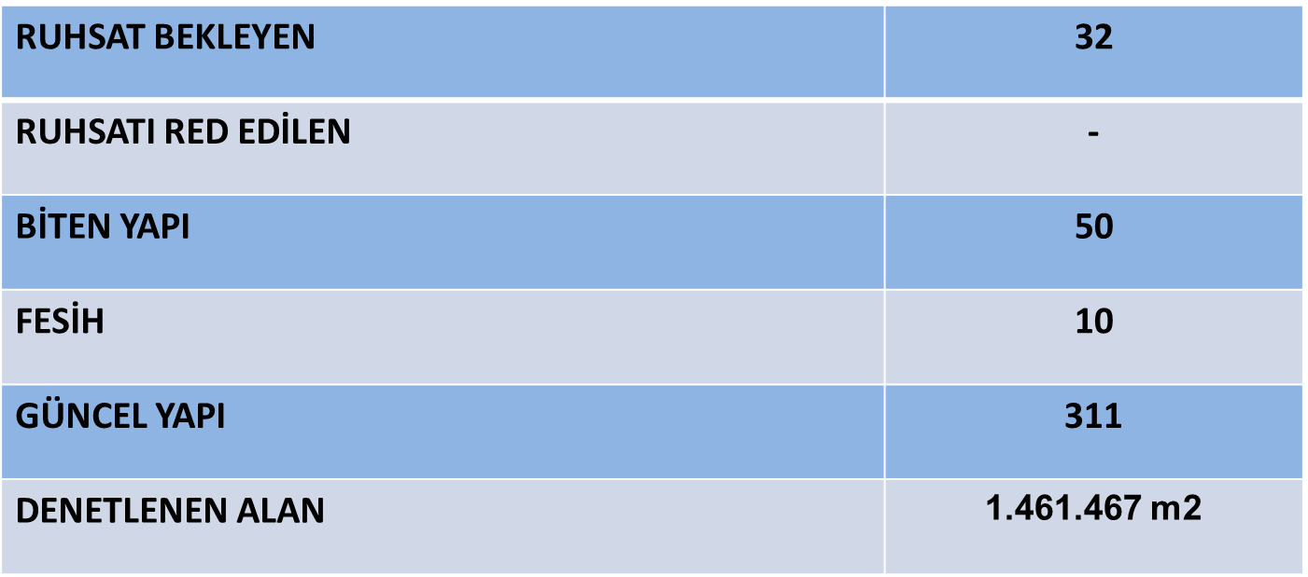
T.C. ARTVİN VALİLİĞİ
ÇEVRE ŞEHİRCİLİK ve İKLİM DEĞİŞİKLİĞİ İL MÜDÜRLÜĞÜ
YAPI DENETİMİ ve YAPI MALZEMELERİ ŞUBE MÜDÜRLÜĞÜ

Slide 82
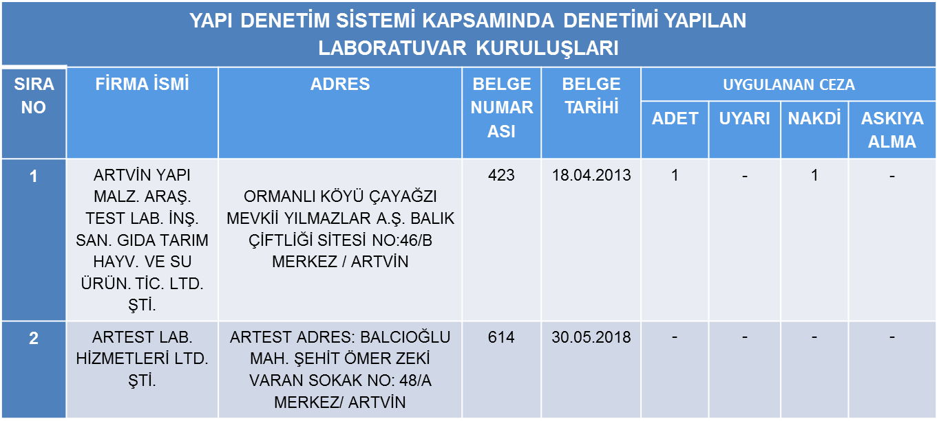
T.C. ARTVİN VALİLİĞİ
ÇEVRE ŞEHİRCİLİK ve İKLİM DEĞİŞİKLİĞİ İL MÜDÜRLÜĞÜ
YAPI DENETİMİ ve YAPI MALZEMELERİ ŞUBE MÜDÜRLÜĞÜ
LİSANSLI LABORATUVARLAR

Slide 83
T.C. ARTVİN VALİLİĞİ
ÇEVRE ŞEHİRCİLİK ve İKLİM DEĞİŞİKLİĞİ İL MÜDÜRLÜĞÜ
YAPI DENETİMİ ve YAPI MALZEMELERİ ŞUBE MÜDÜRLÜĞÜ
ARTVİN İLİ YAPI MÜTEAHHİTLERİ VERİLERİ
2/3/2019 tarihli ve 30702 sayılı Resmî Gazete’de yayımlanan YAPI MÜTEAHHİTLERİNİN SINIFLANDIRILMASI VE KAYITLARININ TUTULMASI HAKKINDA YÖNETMELİK kapsamında İl Müdürlüğümüze yapılan başvurular değerlendirilerek ŞANTİYE-M sistemi üzerinde Müteahhitlik kayıt ve sınıflandırma işlemleri yapılmaktadır.
Yıllar | Verilen Yapı Müteahhidi Yetki Belgesi Numarası Sayısı
2015-2017 | 120
2018-2020 | 222
2021 | 83
2022 | 16
2023 | 69
2024 | 49
TOPLAM | 559

Slide 84
T.C. ARTVİN VALİLİĞİ
ÇEVRE ŞEHİRCİLİK ve İKLİM DEĞİŞİKLİĞİ İL MÜDÜRLÜĞÜ
YAPI DENETİMİ ve YAPI MALZEMELERİ ŞUBE MÜDÜRLÜĞÜ
PGD PİYASA GÖZETİM DENETİM FAALİYETLERİ
5/3/2020 tarihli ve 7223 sayılı Ürün Güvenliği ve Teknik Düzenlemeler Kanunu’ na dayanılarak hazırlanan 28/10/2022 tarih ve 31997 sayılı Resmi Gazetede yayımlanan Yapı Malzemeleri Piyasa Gözetimi ve Denetimi Yönetmeliği kapsamında, İlimizde faaliyet gösteren G Belgeli toplamda 12 adet hazır beton santrali tarafından üretilen hazır betonların projesindeki standartlara uygun olup olmadıkları periyodik olarak denetlenmektedir.
2024 yılı içerisinde ilimizde faaliyet gösteren hazır beton üreticilerinden taze beton numunesi alınmak kaydıyla toplamda 36 adet hazır beton denetimi yapılmıştır.
Görev ve sorumlulukları yerine getirmediği anlaşılan; Gençlik İnşaat Sanayi ve Ticaret Limited Şirketine, 7223 Sayılı Ürün Güvenliği ve Teknik Düzenlemeler Kanun’un 20 nci maddesinin birinci fıkrasının (a) bendi kapsamında 240.566,00 TL idari para cezası verilmiştir.

Slide 85


T.C. ARTVİN VALİLİĞİ
ÇEVRE ŞEHİRCİLİK ve İKLİM DEĞİŞİKLİĞİ İL MÜDÜRLÜĞÜ
YAPI DENETİMİ ve YAPI MALZEMELERİ ŞUBE MÜDÜRLÜĞÜ

Slide 86

T.C. ARTVİN VALİLİĞİ
ARTVİN KENTSEL DÖNÜŞÜM MÜDÜRLÜĞÜ

Slide 87
T.C. ARTVİN VALİLİĞİ
ARTVİN KENTSEL DÖNÜŞÜM MÜDÜRLÜĞÜ
16 Ekim 2023 tarih ve 32341 sayılı Resmi Gazete 'de yayımlanan “Bazı Cumhurbaşkanlığı Kararnamelerinde Değişiklik Yapılması Hakkında Cumhurbaşkanlığı Kararnamesi" ile Çevre Şehircilik ve İklim Değişikliği Bakanlığı'na bağlı Kentsel Dönüşüm Başkanlığı kuruldu.
Anılan Kararnamenin geçiş hükümleri başlıklı geçici 1 inci maddesinin ikinci fıkrasında ''Başkanlıkça yürütülmesi gereken hizmetler ile 6306 sayılı Kanun kapsamında yapılması gereken ödemeler Başkanlıkta ilgili birimler oluşturulup faaliyete geçene kadar Bakanlığın ilgili merkez ve taşra birimleri tarafından yerine getirilmeye devam edilir.'' hükmüne yer verilmiştir.
81 İl Kentsel Dönüşüm Müdürlüklerine bu süreçte kadroları devrolan personeller dışında Kentsel Dönüşüm Müdürü ve personel ataması yapılmayacak olup, bu konuda atama ve personel geçişleri ile ilgili taleplerin dikkate alınmayacağı, Kentsel Dönüşüm Müdürlüklerinin görev ve işleyişi İl Müdürlükleri tarafından yürütülecektir.

Slide 88
T.C. ARTVİN VALİLİĞİ
ARTVİN KENTSEL DÖNÜŞÜM MÜDÜRLÜĞÜ
ORGANİZASYON ŞEMASI
KATİP ÇİÇEK
KENSEL DÖNÜŞÜM MÜDÜR V.
MESUT YÜKSEL
ŞUBE MÜDÜR V.
DOĞAN SAV
ŞEHİR PLANCISI

Slide 89


T.C. ARTVİN VALİLİĞİ
ARTVİN KENTSEL DÖNÜŞÜM MÜDÜRLÜĞÜ
KALEDİBİ KENTSEL DÖNÜŞÜM PROJESİ
RİSKLİ YAPI ALANI
REZERV YAPI ALANI
Yaklaşık inşaat alanı toplamı 3000 m²
Toplam Arsa yüzölçümü: 25.153 m²
Emsal : 0,50 Y Ençok: Serbest
İlimizde Merkez İlçe, Çayağzı Mahallesi Köprübaşı Mevkiinde yaklaşık 17 dönüm alan 12/10/2013 tarihli Resmi Gazetede yayımlanan Bakanlar Kurulu Kararı ile ilan edilen riskli alan ilan edilmiştir.
Bu alanın tahliye edilmesi sonrası ihtiyaç doğacak olan rezerv arsa alanı olarak düşünülen Artvin ili Merkez İlçesi Seyitler Köyü Çarbiyet Mevkii 20/05/2016 tarih 6077 sayılı Makam Olur’u ile rezerv yapı alanı ilan edilmiştir.

Slide 90
T.C. ARTVİN VALİLİĞİ
ARTVİN KENTSEL DÖNÜŞÜM MÜDÜRLÜĞÜ
KALEDİBİ KENTSEL DÖNÜŞÜM PROJESİ
YER | YÜZÖLÇÜMÜ m² | YAPI SAYISI | BAĞIMSIZ BÖLÜM | AÇIKLAMA
ARTVİN-MERKEZ-ÇAYAĞZI MAH. | 17.000 | 40 adet | 65 adet | İlan edildi.
2013/5299 sayılı Bakanlar Kurulu kararı ile ilan edilen riskli alana ilişkin «Hak Sahipliği Tespiti ve Kıymet Takdiri Hazırlanması» işi Müdürlüğümüzce tamamlanmıştır.
Artvin İli Merkez İlçesi Seyitler Köyü Çarbiyet Mevkii Sınırları İçerisinde Bulunan Rezerv Yapı Alanında Uygulanacak Kentsel Dönüşüm Projesi Kapsamında 1. Etap 32 Bağımsız Bölümlü (16 Blok) Konut ve Altyapı Yapım İşi Müdürlüğümüzce 3.450.000,00 TL bedelle ihale edilmiş, 2. Etap 4 Bağımsız Bölümlü (2 Blok) Konut ve Altyapı Yapım İşi Müdürlüğümüzce 728.000,00 TL bedelle ihale edilmiş olup inşaat imalatları tamamlanmıştır.
Konutların hak sahiplerine teslimi için Noter huzurunda kura işlemi yapılmış, taşınma işlemleri gerçekleştirilmiştir.
Rezerv yapı alanında üretilen 36 adet konut maliyeti toplam 4.625.025,00 TL olup, 32 hak sahibinin riskli alandaki gayrimenkul bedelleri ile mahsuplaşma yapılmış ve toplamda 2.450.945,00 TL borçlanma sözleşmesi hak sahipleriyle imzalanmıştır.
Konut istemeyen hak sahipleri için nakdi karşılık ödeme işlemleri de bir yandan devam etmiş, tapu Müdürlüğünde muhdesat terkini veya tapu devri yapan toplamda 45 hak sahibine 2.352.000,00 TL ödeme gerçekleştirilmiştir..
Riskli alanda mevcut olan 42 adet yapı ve toplamda 65 bağımsız bölümün tahliye ve yıkım işlemleri tamamlanmıştır.

Slide 91

T.C. ARTVİN VALİLİĞİ
ARTVİN KENTSEL DÖNÜŞÜM MÜDÜRLÜĞÜ
ÇAYAĞZI MAHALLESİ RİSKLİ ALAN SEYİTLER KÖYÜ REZERV YAPI ALANI

Slide 92




T.C. ARTVİN VALİLİĞİ
ARTVİN KENTSEL DÖNÜŞÜM MÜDÜRLÜĞÜ
SEYİTLER KÖYÜ REZERV YAPI ALANI

Slide 93
T.C. ARTVİN VALİLİĞİ
ARTVİN KENTSEL DÖNÜŞÜM MÜDÜRLÜĞÜ
YUSUFELİ(DEREİÇİ) KENTSEL DÖNÜŞÜM PROJESİ
Artvin ili, Yusufeli ilçesi, Dereiçi köyü sınırları içerisinde yaklaşık 1,54 hektar yüzölçümlü alan, 17 Mart 2021 tarihinde Dereiçi köyünde meydana gelen yangın afeti sonrasında Bakanlığımızın 02.04.2021 tarihli ve 697921 sayılı Olur’u ile 6360 sayılı Afet Riski Altındaki Alanların Dönüştürülmesi Hakkında Kanun’un 2 nci maddesinin birinci fıkrasının (c) bendi uyarınca “Rezerv Yapı Alanı” olarak belirlenmiştir.
Bakanlığımız Makamı'nın 16.02.2022 tarihli ve 2963413 sayılı Oluru ile söz konusu “Rezerv Yapı Alanında” yer alan taşınmazların 6306 sayılı Kanun 6 ncı maddesinin ikinci fıkrası uyarınca 2942 sayılı Kamulaştırma Kanunu'na göre Hazine adına Kamulaştırılmasının uygun olduğu değerlendirilmiş olup bu kapsamda Kamulaştırma çalışmaları tamamlanmıştır. Uzlaşma sağlanamayan hak sahiplerinin tapuları 6/A Maddesi kapsamında resen Maliye Hazinesi adına devredilmiştir. Devir işlemi yapılan hisselere ilişkin ödemeler hak sahiplerine yapılmıştır.
Rezerv yapı alanına yönelik imar planı Müdürlüğümüzce hazırlanmış ve Artvin İl Özel İdaresince onaylanmış olup imar uygulaması askı aşamasındadır. Parselasyon işlemlerini müteakip kat mülkiyeti işlemlerine başlanacaktır.

Slide 94



T.C. ARTVİN VALİLİĞİ
ARTVİN KENTSEL DÖNÜŞÜM MÜDÜRLÜĞÜ
YUSUFELİ(DEREİÇİ) KENTSEL DÖNÜŞÜM PROJESİ

Slide 95
T.C. ARTVİN VALİLİĞİ
ARTVİN KENTSEL DÖNÜŞÜM MÜDÜRLÜĞÜ
RİSKLİ YAPI TESPİT ÇALIŞMALARI
Durum | Sayı
Riskli Yapı Tespiti Yapılan Bina Sayısı | 225
Riskli Yapı Tespiti Yapılan Konut Bağımsız Birim Sayısı | 545
Riskli Yapı Tespiti Yapılan İşyeri Bağımsız Birim Sayısı | 177
Riskli Yapı Tespiti Yapılan Toplam Bağımsız Birim Sayısı | 722
Yıkılan Bina Sayısı | 184
Yıkılan Konut Bağımsız Birim Sayısı | 472
Yıkılan İşyeri Bağımsız Birim Sayısı | 121
Yıkılan Toplam Bağımsız Birim Sayısı | 593
Geri Bildirim Aşamasında Olan Yapı Sayısı | 0
Uygun Bulundu Aşamasında Olan Yapı Sayısı | 8
Kapsam Dışına Alınan Bina Sayısı | 1
Güçlendirilmiş Bina Sayısı | 0
6306 sayılı yasa çerçevesinde, Bakanlığımızca Lisanslandırılmış yetkili kuruluşlar aracılığıyla riskli bina tespit raporlarını hazırlatarak Müdürlüğümüze sunulan ve onay işlemleri yapılmaktadır.
Onay işlemine müteakip ilgili Tapu Dairelerine bildirilmektedir.
Artvin ili genelinde toplamda 226 adet binada risk tespiti yapılmıştır. 225 tanesi riskli olarak tespit edilmiş, 1 tanesi kapsam dışı olarak belirlenmiştir.
Yıkımı beklenen 41 adet yapının 7 tanesinin yıkımı için verilen süreler henüz bitmemiştir. Yıkım süresi geçmiş 25 adet yapının bir an önce tahliye ve yıkım işlemlerinin yapılması adına ilgili İdareleri ile yazışmalar yapılmaktadır.

Slide 96
T.C. ARTVİN VALİLİĞİ
ARTVİN KENTSEL DÖNÜŞÜM MÜDÜRLÜĞÜ
FİNANSAL DESTEKLER
YIL | MALİK |  |  | KİRACI
 | HAK SAHİBİ SAYISI | KİRA YARDIMI SAYISI | TUTAR | HAK SAHİBİ SAYISI | KİRA YARDIMI SAYISI | TUTAR
2014 | 5 | 14 | ₺10,624.97 | 0 | 0 | ₺0.00
2015 | 16 | 25 | ₺50,555.17 | 4 | 4 | ₺3,640.00
2016 | 41 | 49 | ₺131,026.53 | 2 | 2 | ₺1,980.00
2017 | 39 | 39 | ₺169,130.04 | 0 | 0 | ₺0.00
2018 | 22 | 22 | ₺57,397.59 | 0 | 0 | ₺0.00
2019 | 17 | 17 | ₺78,649.98 | 0 | 0 | ₺0.00
2020 | 22 | 23 | ₺47,726.18 | 0 | 0 | ₺0.00
2021 | 39 | 42 | ₺222,051.29 | 1 | 1 | ₺1,430.00
2022 | 56 | 62 | ₺275,951.58 | 0 | 0 | ₺2.00
2023 | 34 | 40 | ₺457,500.06 | 1 | 1 | ₺4,000.00
2024 | 49 | 51 | ₺961,500.00 | 0 | 0 | ₺0.00
KİRA YARDIMI
2024 yılı için İlimiz dahilinde uygulanacak kira yardımı tutarı bağımsız bölüm başına 3.000 ₺ olarak belirlenmiştir.
2024 yılında, 49 malik adına toplamda 51 bağımsız bölüm malik adına kira yardımı desteğinden yararlanmıştır.
2024 yılında, kiracı kira yardımı desteğinden yararlanılmamıştır.
Bu kapsamda 2024 yılında hak sahiplerine toplamda 961.500,00 ₺ destek sağlanmıştır.
FAİZ DESTEĞİ
Artvin Merkez ilçesinde yapılan olan bir bina için Türkiye İş Bankası tarafından 2014 yılında verilen 325.000 ₺ tutarındaki kredi için Bakanlığımızca faiz desteği sağlanmaktadır.

Slide 97


T.C. ARTVİN VALİLİĞİ
ARTVİN KENTSEL DÖNÜŞÜM MÜDÜRLÜĞÜ
6306 sayılı yasa çerçevesinde Şavşat Merkez’de onaylanan riskli binaya ilişkin yıkım işlemleri 26 Kasım 2013 tarihinde gerçekleştirilmiştir. Artvin ilindeki ilk uygulama olması bakımından tespit yapan lisanslı kuruluş ve Müdürlüğümüz yıkım anında orada bulunmuşlardır. İnşaat sahibi olan Altun Orman Ürünleri San. Tic. Ltd. Şti. Bakanlığımız desteklerinden kira yardımı desteğinden yararlandırılmıştır.

Slide 98
T.C. ARTVİN VALİLİĞİ
ÇEVRE ŞEHİRCİLİK ve İKLİM DEĞİŞİKLİĞİ İL MÜDÜRLÜĞÜ
ARZ EDERİM.
Katip ÇİÇEK
Artvin Çevre, Şehircilik ve İklim Değişikliği İl Müdürü

